Slide 1

dubbo-js
从 0 到 3.0.0
hufeng@apache.org

Slide 2
Takahashi Method
高橋流簡報法

Slide 3
很大

Slide 4
很多

Slide 5
很快

Slide 6
认真, 老司机不等人😆

Slide 7
声明

Slide 8
Fronted-End development

Slide 9
History

Slide 10
JSP纯真年代

Slide 11





Slide 12
专注于内容的展示
解决浏览器的兼容性

Slide 13
Ajax time

Slide 14
忽如一夜春风来

Slide 15
模块化
组件化
工程化

Slide 16


Slide 17
challenge

Slide 18
业务的移动化和多端化

Slide 19
广告机
微信公众号
Mobile-web
多端
产品
各种小程序
Web
IoT设备
Server
iOS
Android
TV
自动售货机
设计
BI
数据
Javascript
GA
HTML
Typescript
CSS
黑客增长
语言
敏捷交付
Java
Kotlin
Swift
Objective-c
调性
ReasonML

Slide 20
Api Data Tier
要求格式灵活多变
精确字段
敏捷上线
历史版本的兼容
团队沟通成本
比CRUD还缺幸福感

Slide 21
怎么办?

Slide 22
谁难受，谁推动

Slide 23
BFF了解一下！

Slide 24
BFF(backend for Fronted)为前端专门设置服务端接口
从中心服务获取数据，组装，裁剪适配前端
BFF专为前端服务，要能够响应前端的变化

Slide 25
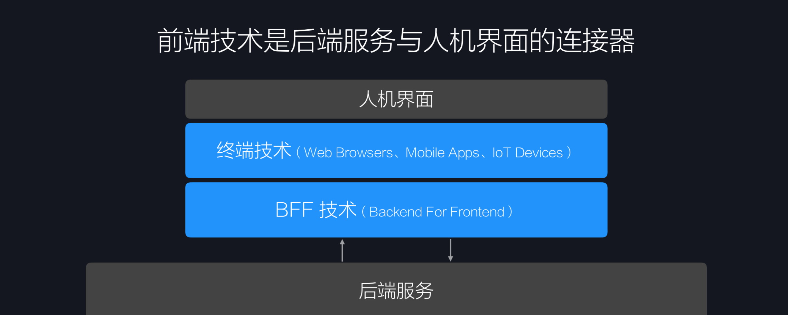
来自See conf

Slide 27
BFF前端痛点?

Slide 28
怎么成为后端!

Slide 29
好消息，好消息
**统统可以换不锈钢脸盆**

Slide 30
“凡是能用JavaScript写出来的 ，
最终都会用Typescript写出来。”
–Atwood

Slide 31
Node.JS BFF
小，快，灵

Slide 32
👏Agile Service Team👏

Slide 33
超能陆战队

Slide 34
现实

Slide 35


Slide 36
Node <3 Dubbo
JS :) Java

Slide 37
怎么办?

Slide 38
学习

Slide 39
RPC
Remote Procedure Call 远程过程调用
透明，就像调用本地方法一样
不需要了解底层网络协议

Slide 40
RPC
Protocol (HTTP, HTTP2, TCP, UDP, QUIC, …….)
Serializable(msgpack, hessian, protobuff, ….)
IO(block IO, No-block IO(epoll), async io)

Slide 41
dubbo-json-rpc

Slide 42
dubbo-client-py
node-dubbo-client

Slide 43
中心要暴露JSON-RPC
前端、后端没有推动起来
调用不能透明
开发体验不够友好

Slide 44
念念不忘
必有回响
–《一代宗师》

Slide 45
Node <3 Dubbo
native protocol

Slide 46
梦想在望 脚踏实地

Slide 47


Slide 48
Serializable

Slide 49
Hessian
http://hessian.caucho.com/doc/hessian-serialization.html

Slide 50
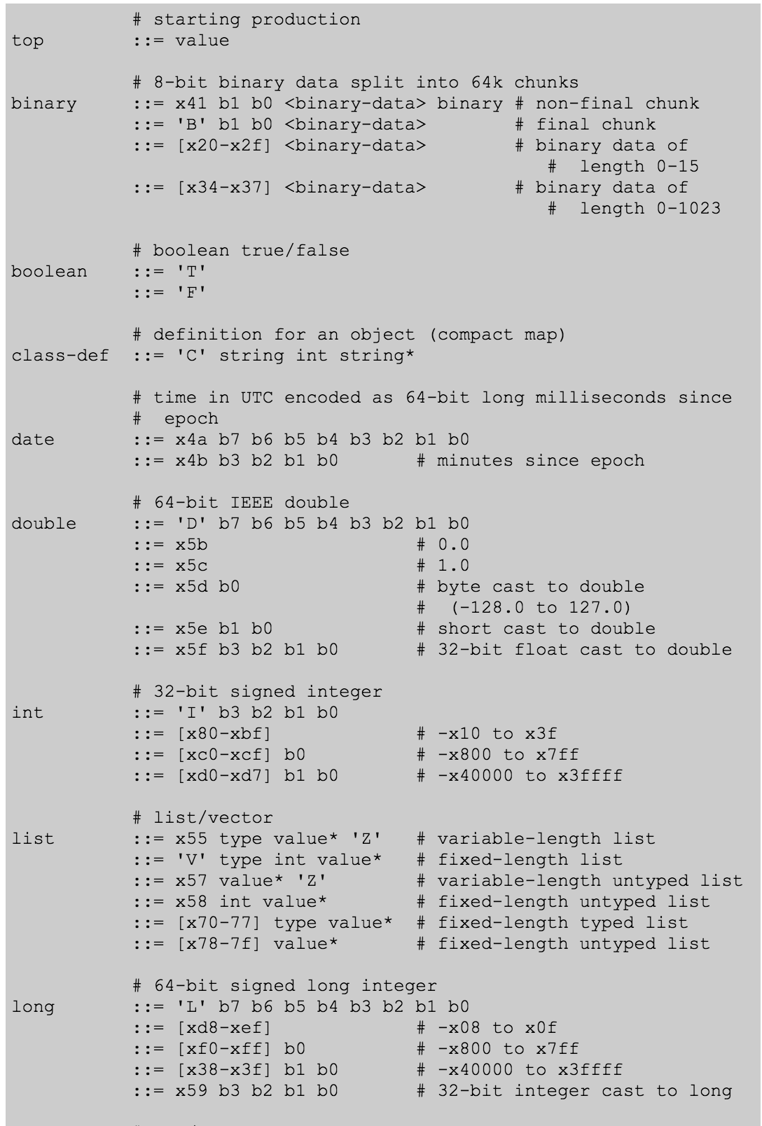
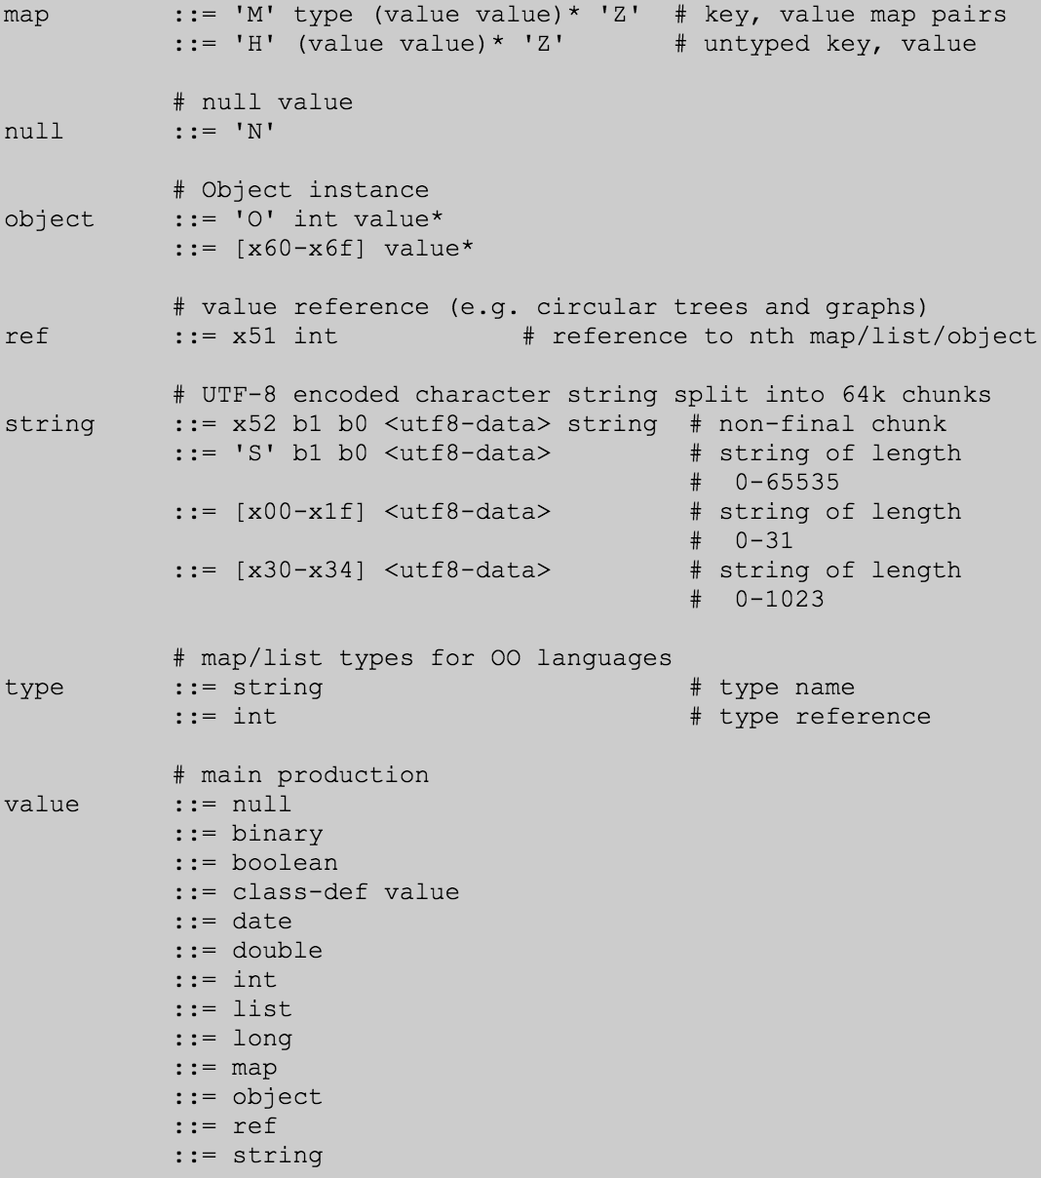
Bool
Int
Date
Null
Nested
long

Slide 51
2015 D2

Slide 52
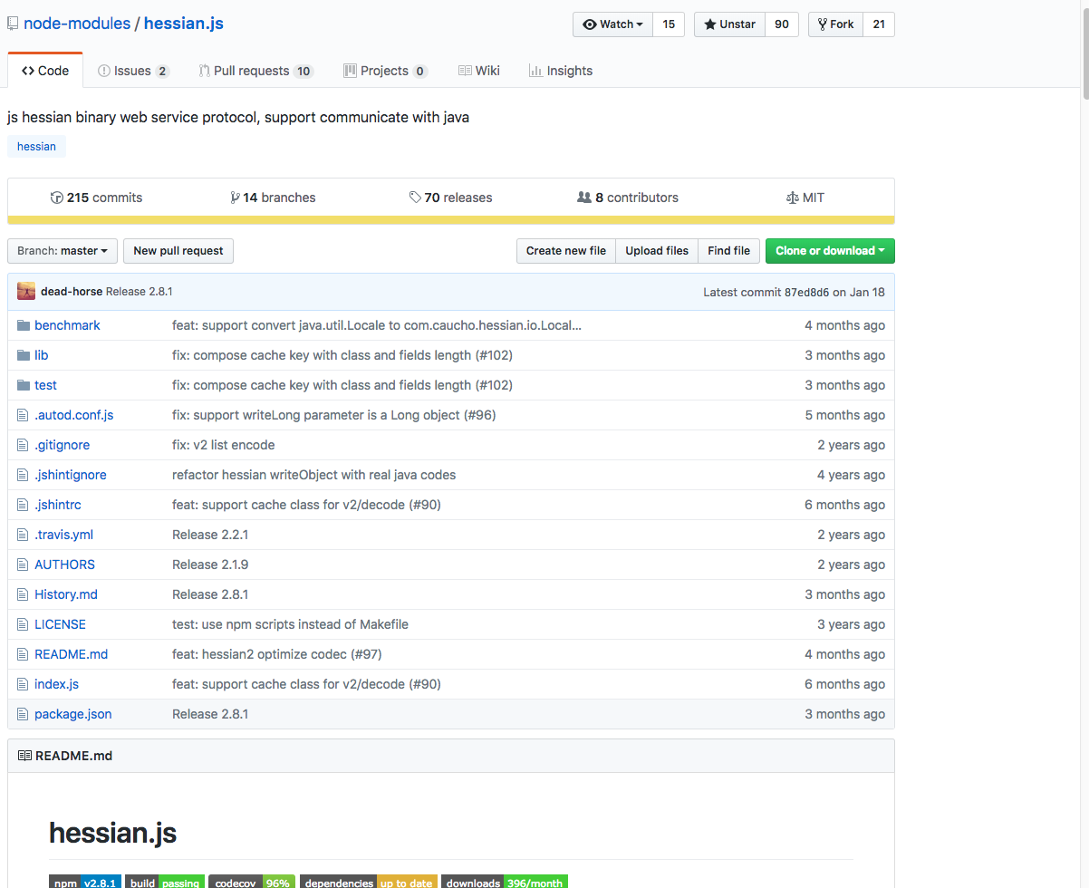

Slide 53
😆😆😆😆
❤️❤️❤️
🚀🚀🚀
6666
厉害了:)
👏👏👏

Slide 54
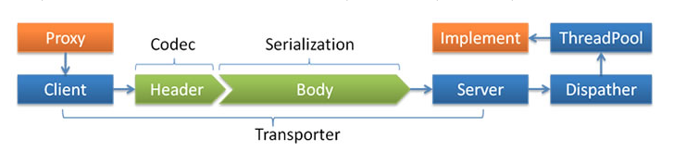
Dubbo Protocol

Slide 55
Dubbo Header

Slide 57
Hack:> baby step

Slide 58
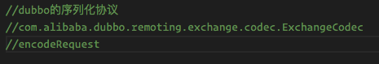
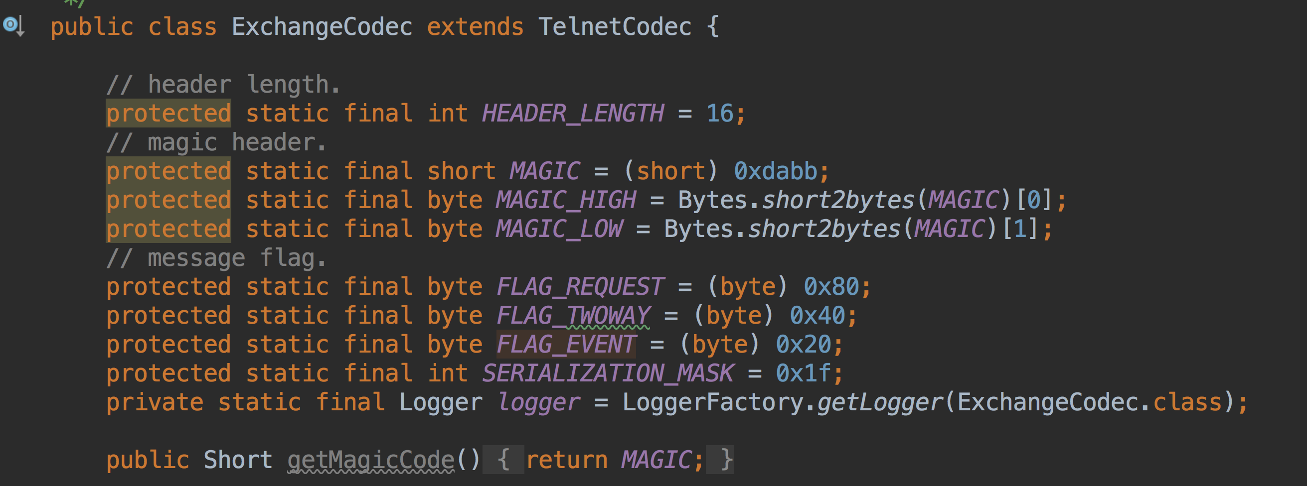
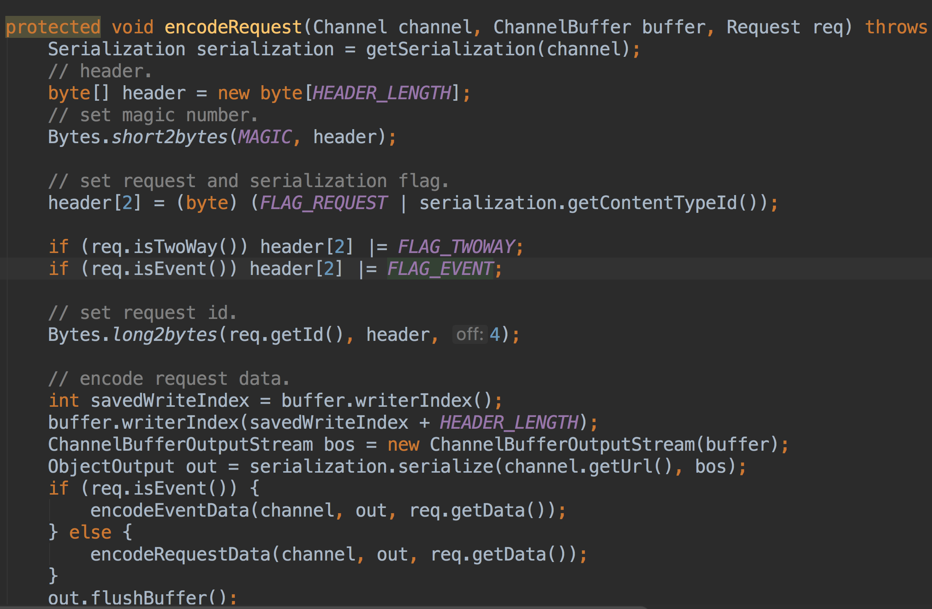
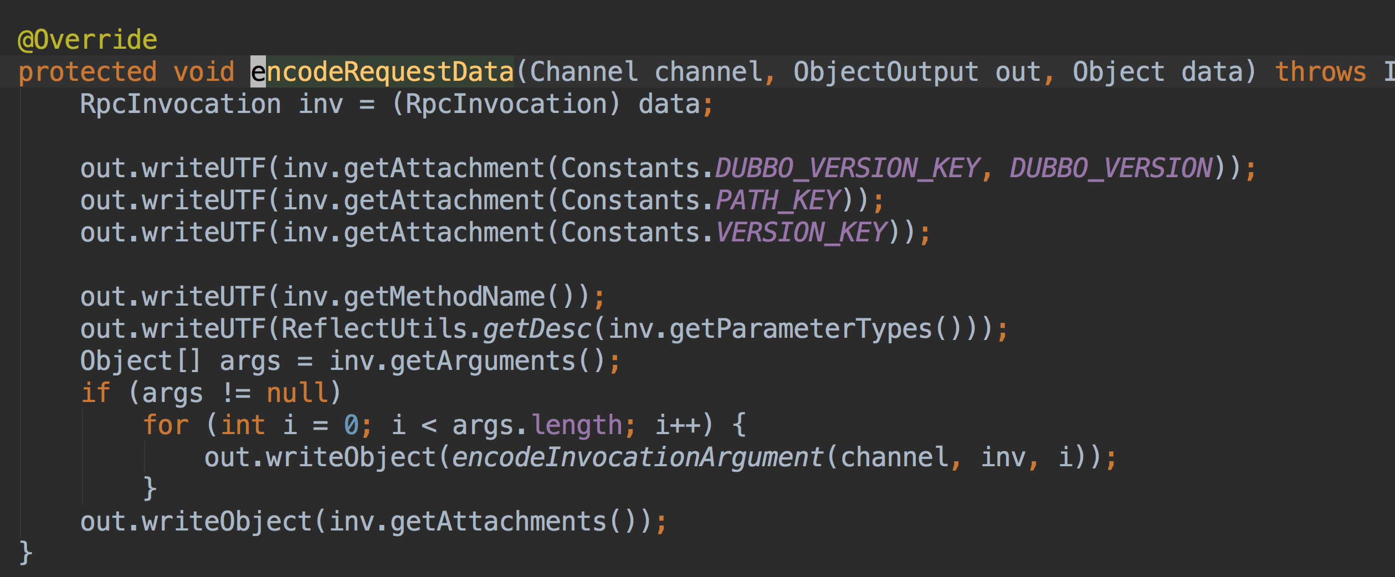

Slide 59
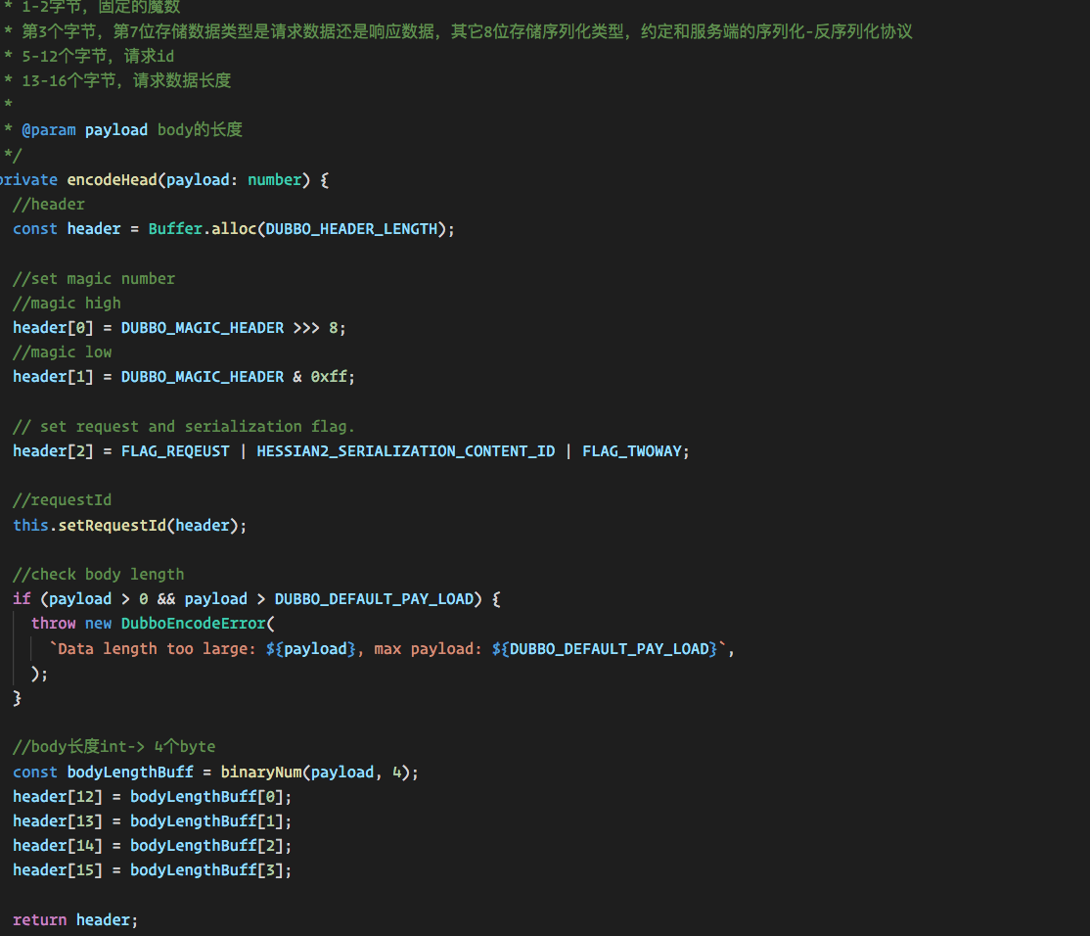
encode.ts

Slide 60
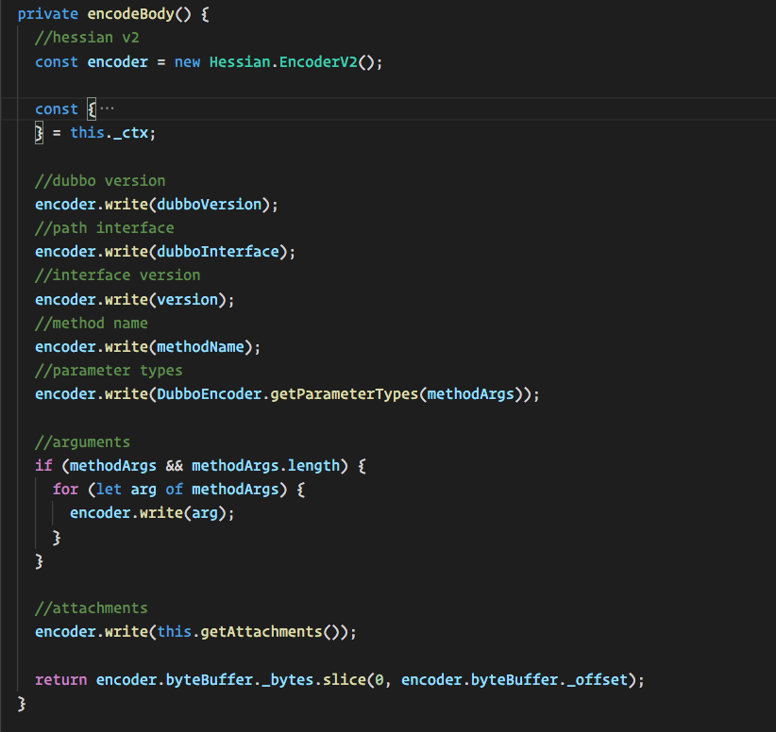

Slide 61
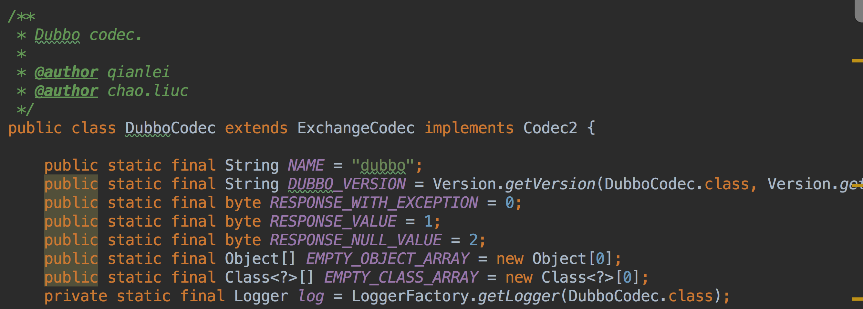
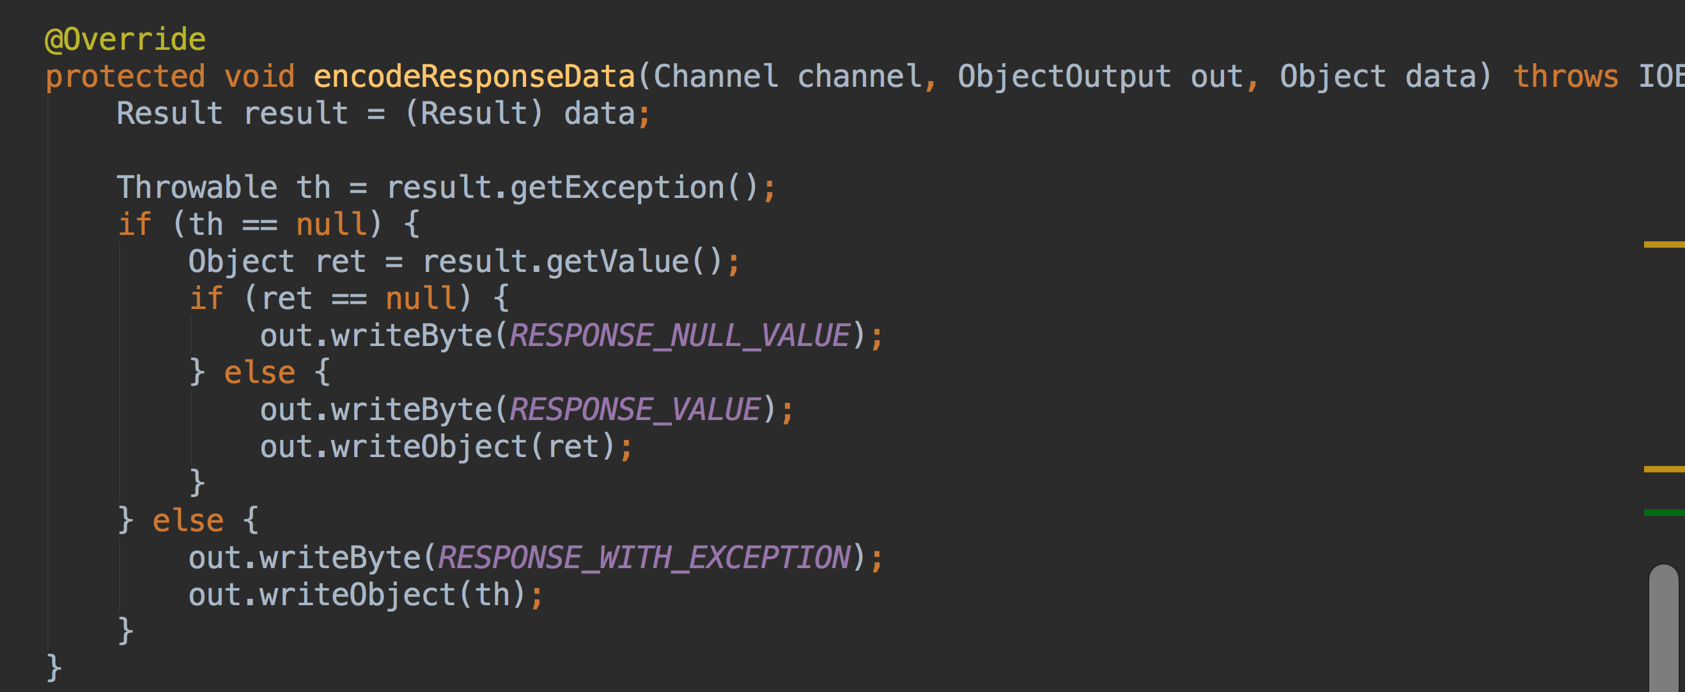

Slide 62
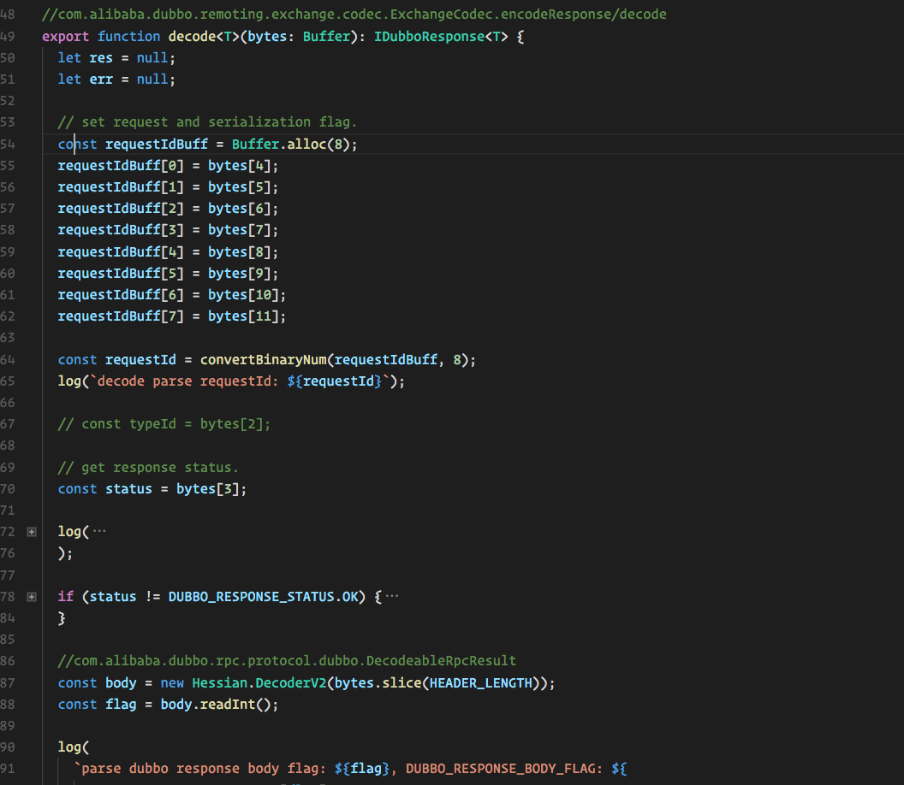

Slide 63
二进制bit的操作
获取最后一个字节 0x0a4f & 0xff
<<
<<<
>>>
>>
循环 >> 32
Javascript magic
parseInt((10).toString(2), 2);

Slide 64
One week : toy
No long connection
One Request One Socket
No heartbeat
No registry
Only Serializable

Slide 65
Move fast break things

Slide 66
工程化

Slide 67
Mono-Repo

Slide 68


Slide 69
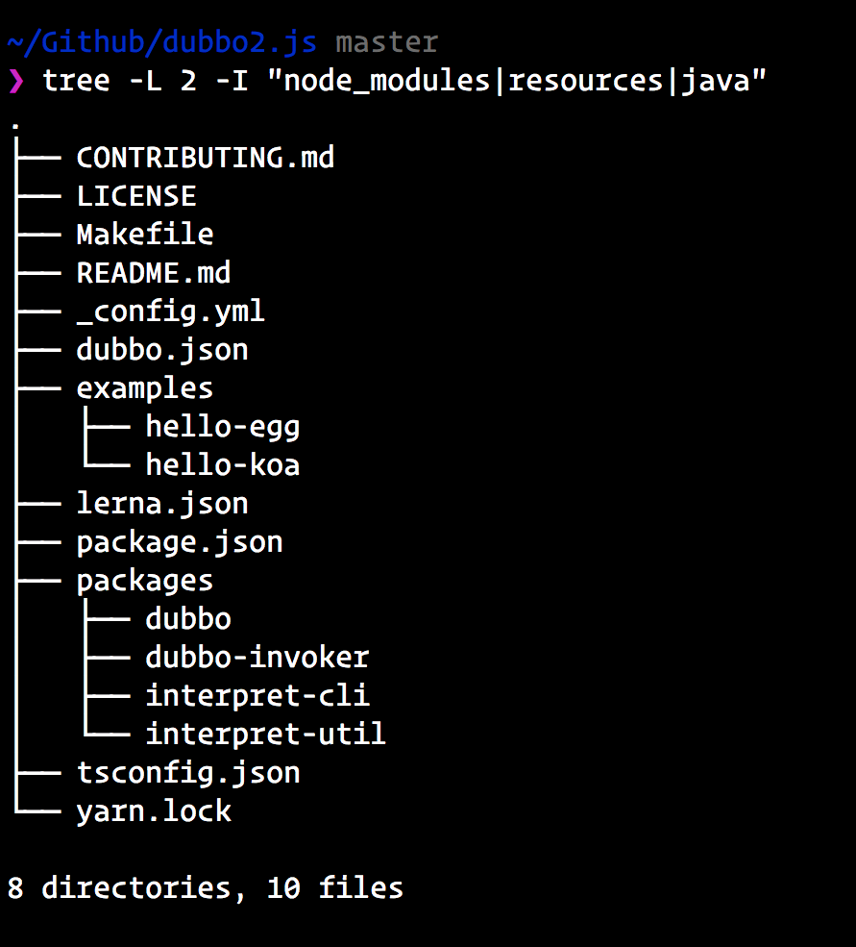

Slide 70


Slide 71
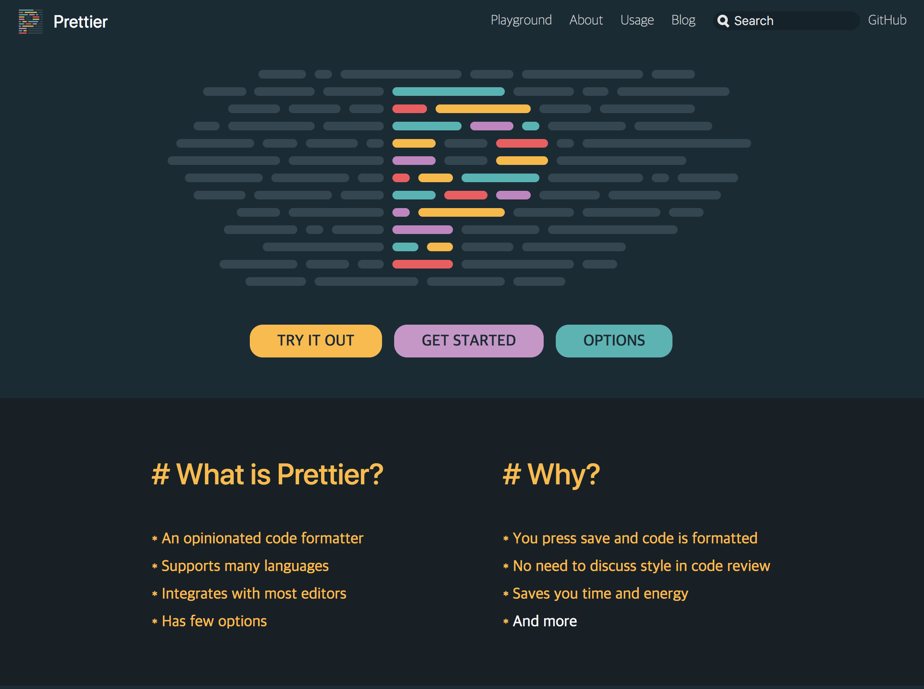

Slide 72

Jest

Slide 73
DDD

Slide 74
理清职责
划清边界
识别聚合根

Slide 75
Architecture

Slide 76
挑战

Slide 77
Asynchronous

Slide 78
Queue大法

Slide 79
Big Bug 😭 嫩
ab -n 10000 -c 100

Slide 80
TCP缺包、粘包、顺序

Slide 81
Buffer-Decode

Slide 82
疯狂基建

Slide 83
ELK Logger
Kafka-client
Egg-qm-logger

Slide 84
Tracing
Request -> traceId -> ? -> ?
Dubbo Invoke 我在哪 ？

Slide 85
Implicit
Explicit
vs

Slide 86
Java
ThreadLocal

Slide 88
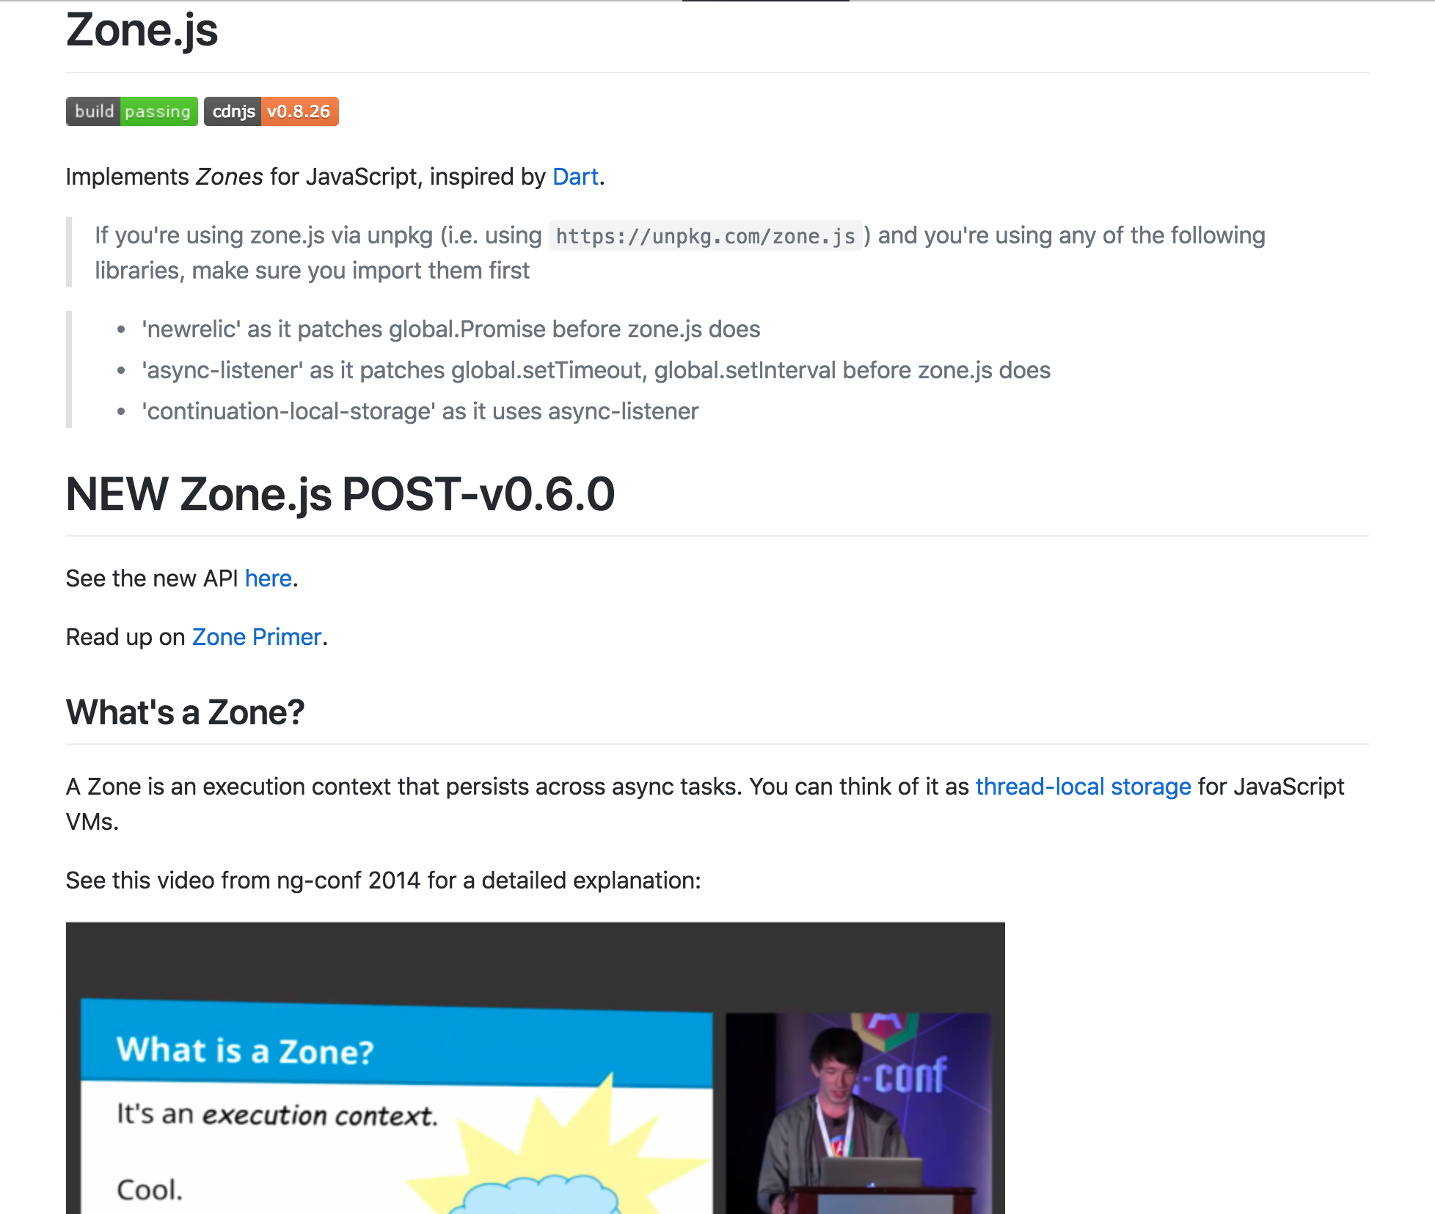

Slide 89
等一等
async/await….

Slide 91
async_hooks

Slide 92
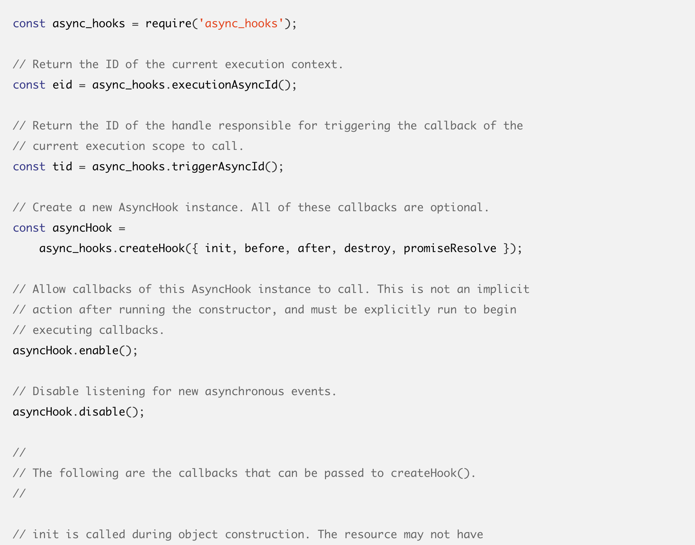

Slide 94
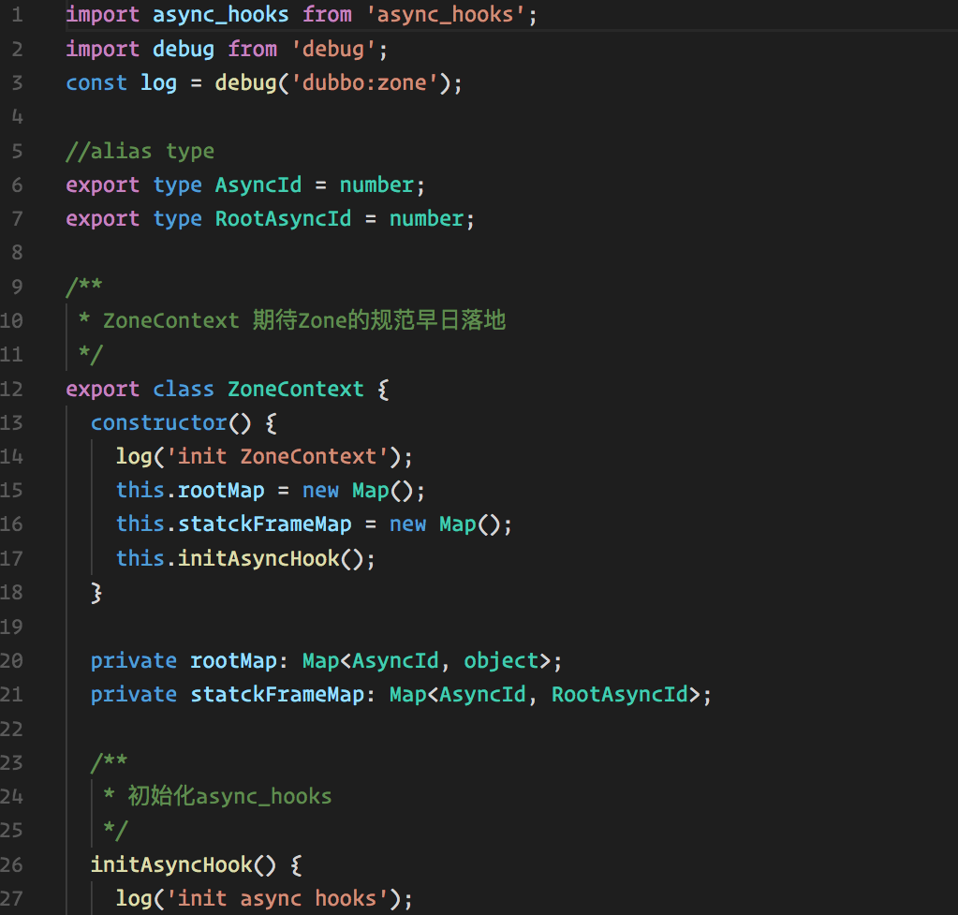

Slide 95
npm install zone-context

Slide 96
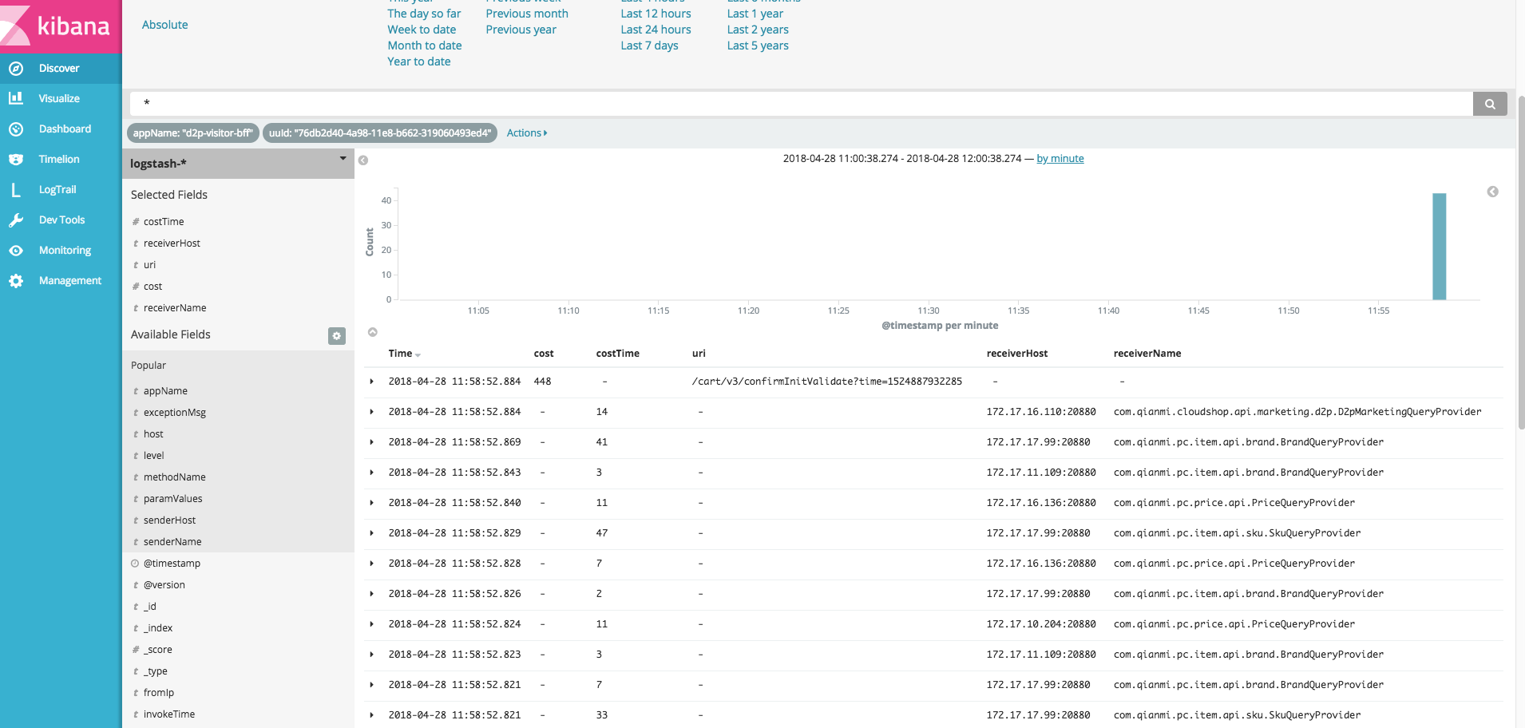

Slide 98
Extention

Slide 99
Request
response
chain

Slide 100
Filter
Middleware

Slide 101
Koa-Compose + Context

Slide 102
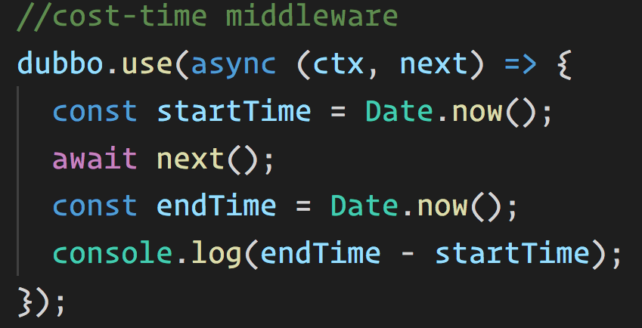

Slide 103
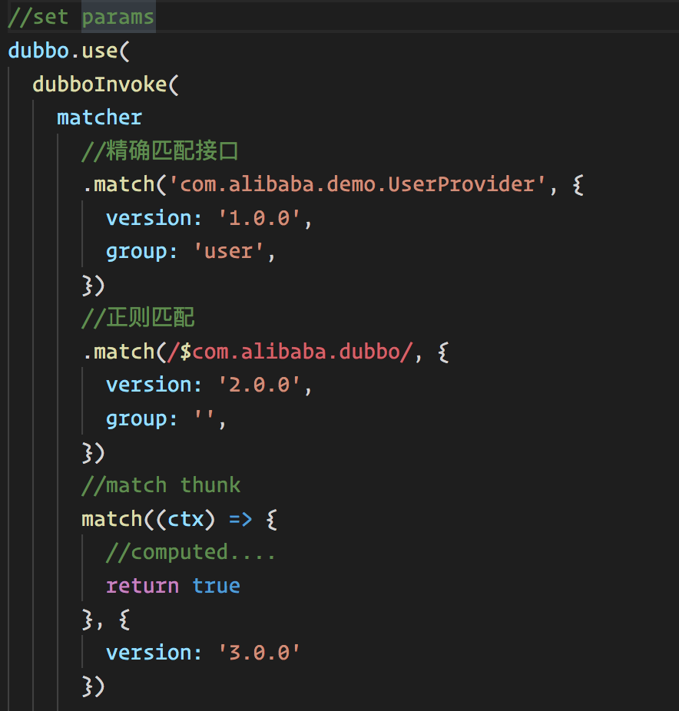

Slide 104
Plugin

Slide 105
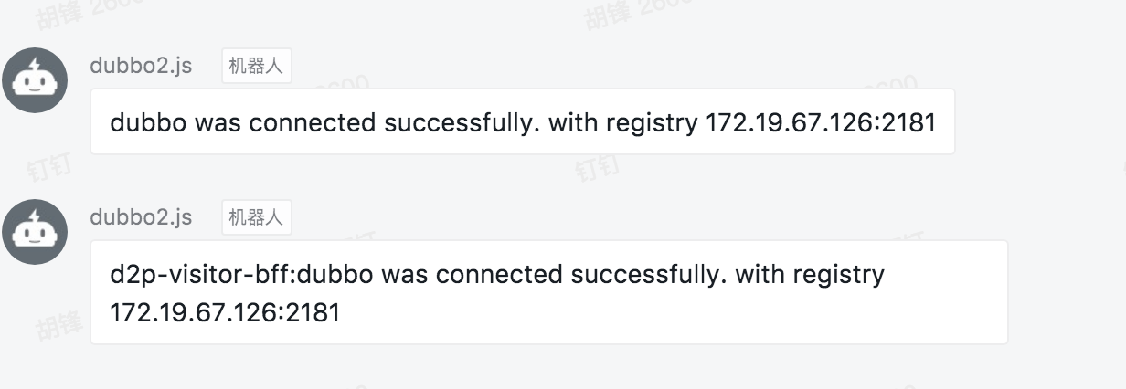

Slide 106
性能

Slide 107
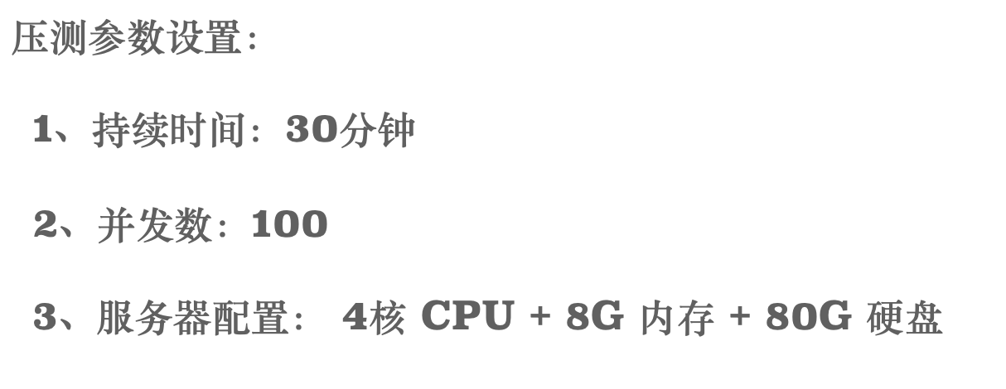

Slide 108
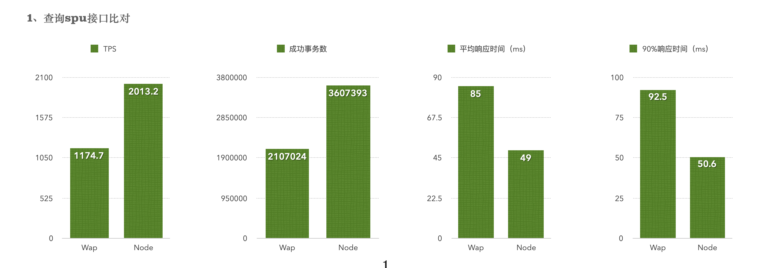

Slide 109
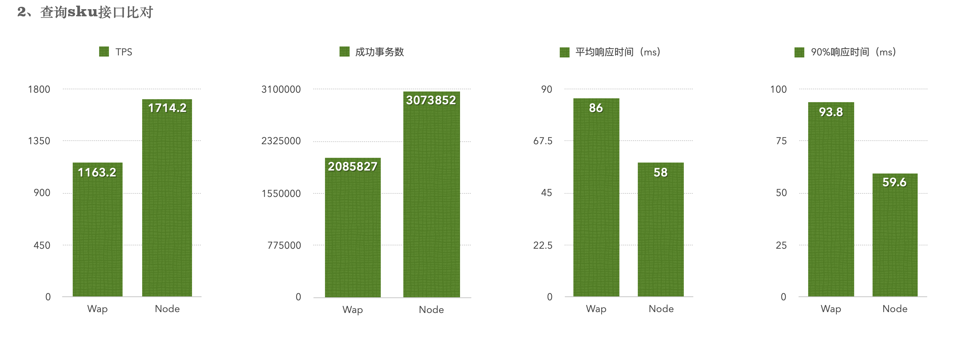

Slide 110
3ks Dubbo ❤️

Slide 111
但是那个调用不透明的问题呢?
Y.. Ye.. Yes…
你真的是一个认真的码神!
👏👏👏

Slide 112

翻译师

Slide 113
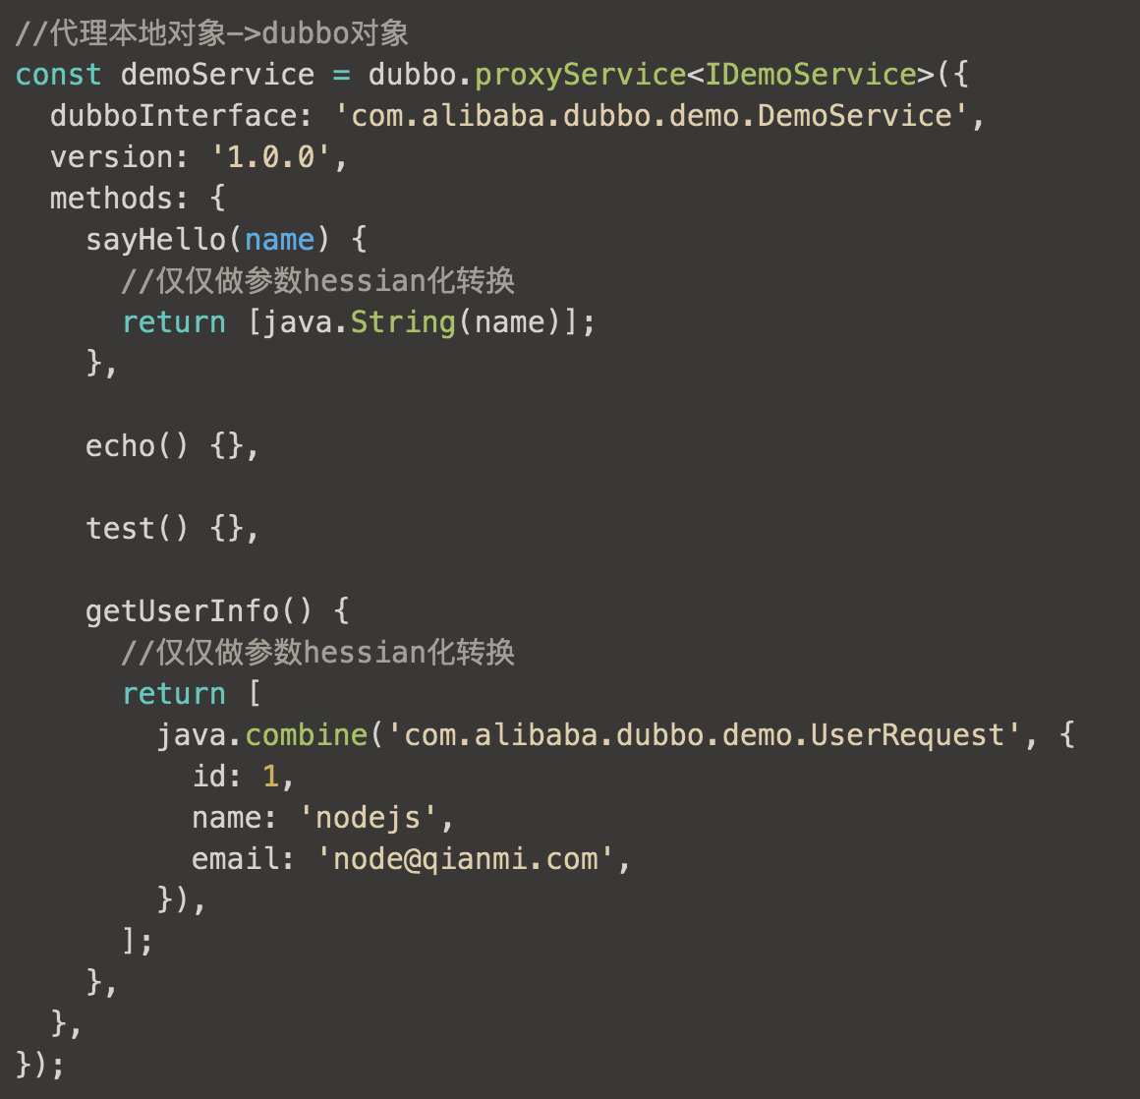
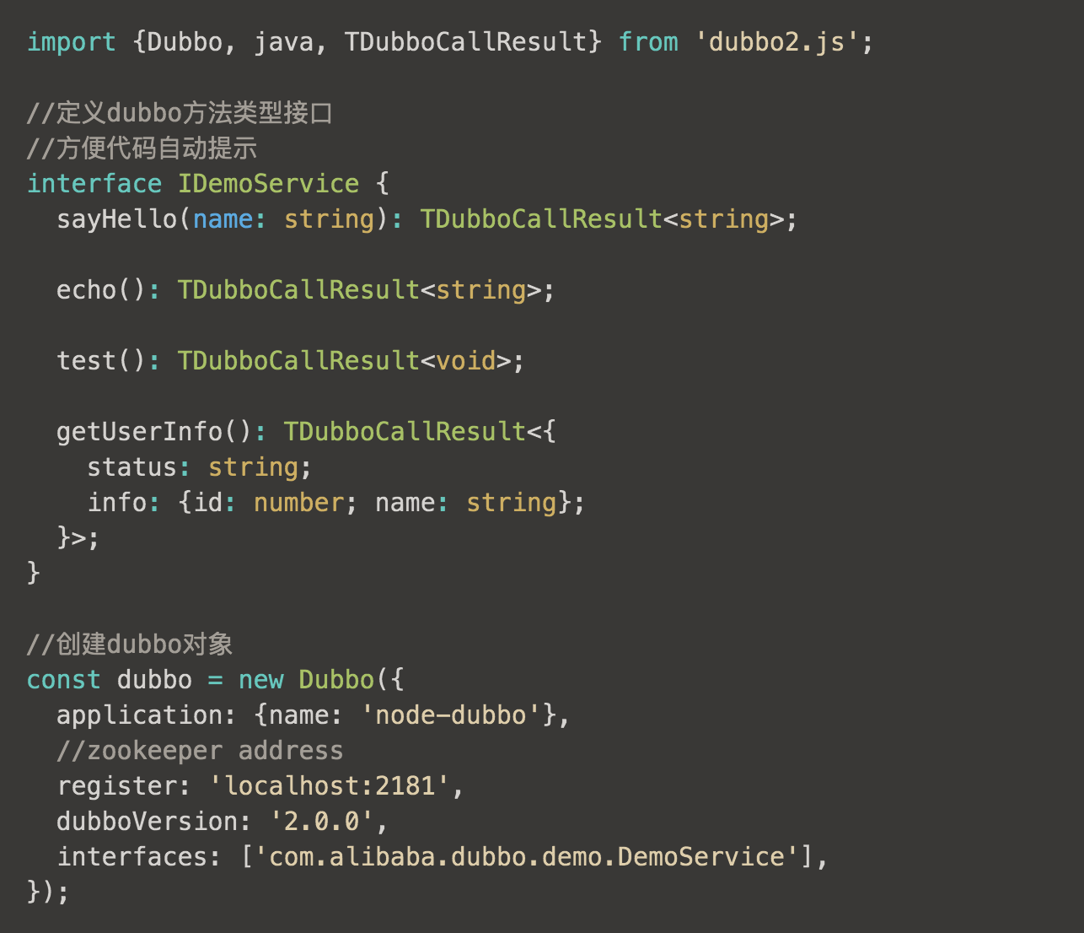
裸写

Slide 114
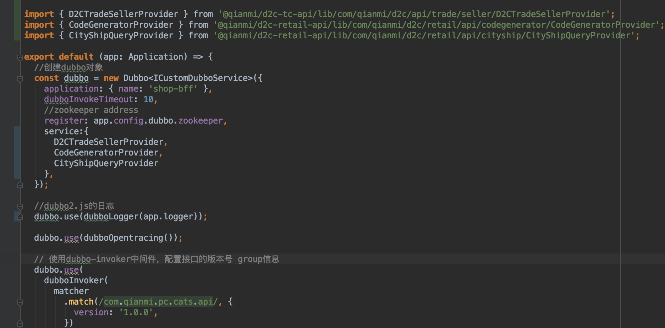
插上翅膀
Target：Simplify the process，Improve develop Experience！

Slide 115


Slide 116

简化流程
升级体验
规范代码

Slide 117
How?

Slide 118
A ST
Notes:
两种方式 为什么不同? typescript的引入
from sourceCode
lombok
get set 方法自动生成
继承声明
源代码文件包被删除; jar包管理平台
翻译不准确;
依赖没有;
extend 合并;即在生成的代码中没有extend;
from ByteCode
自已实现的好处 typescript
巫毒编程
javap是JDK自带的反汇编器，

Slide 119

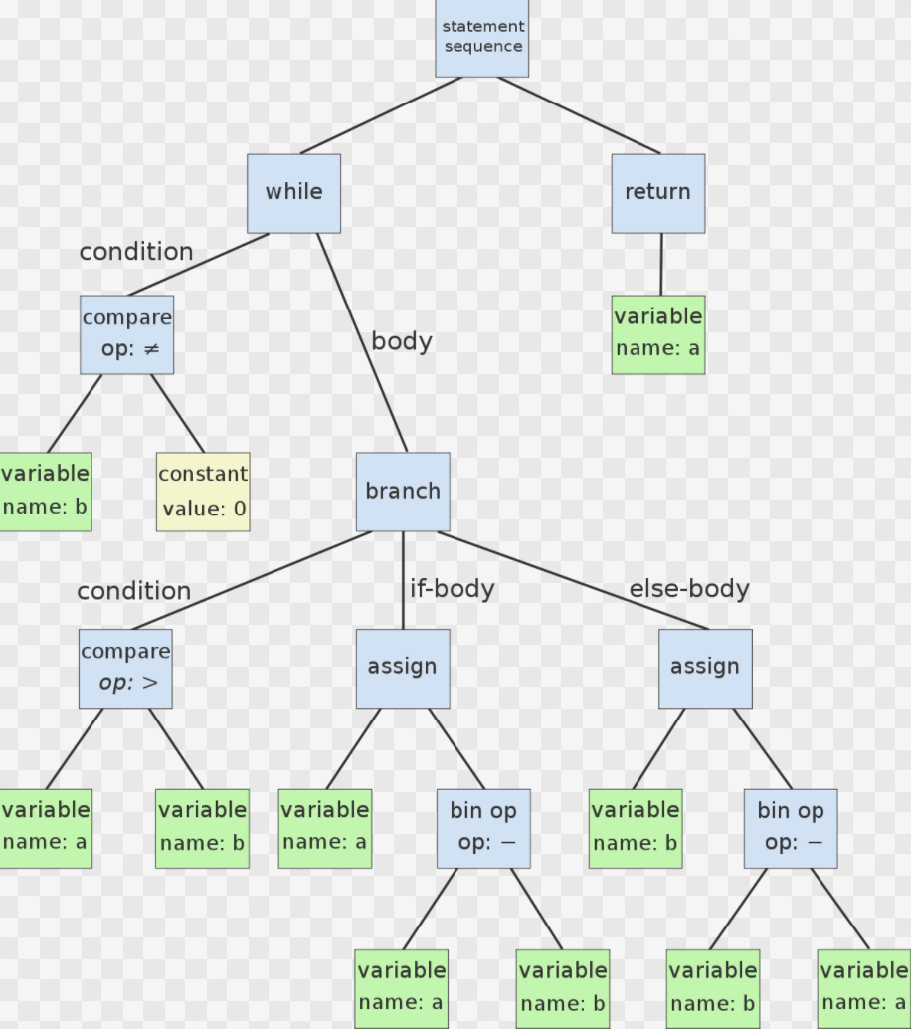

Slide 120
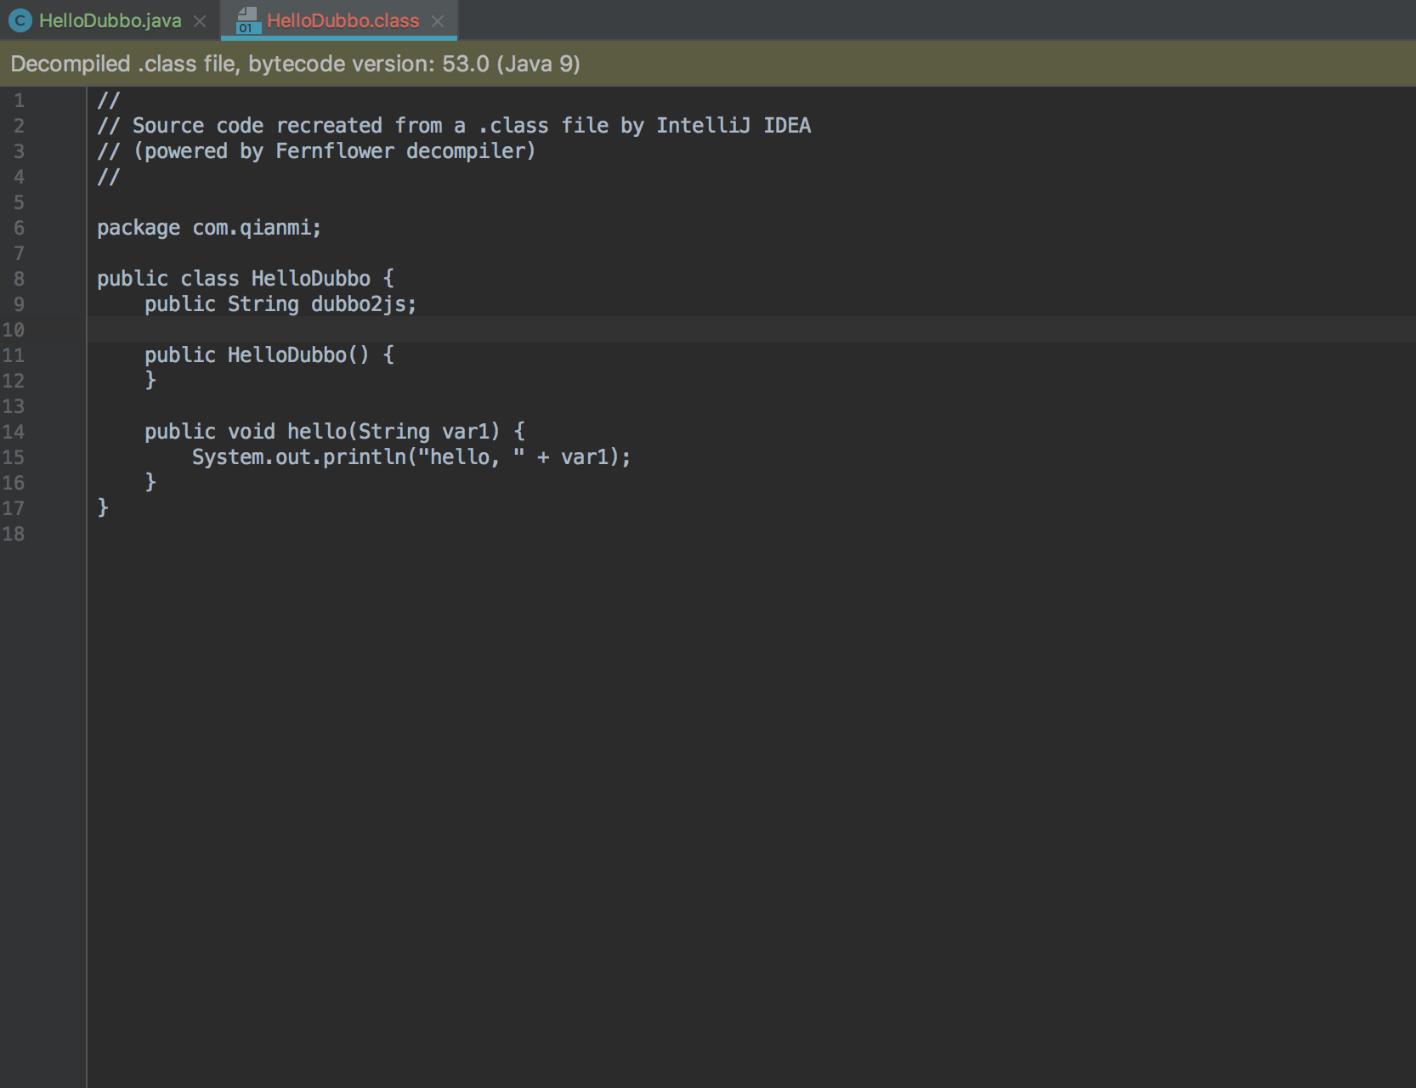
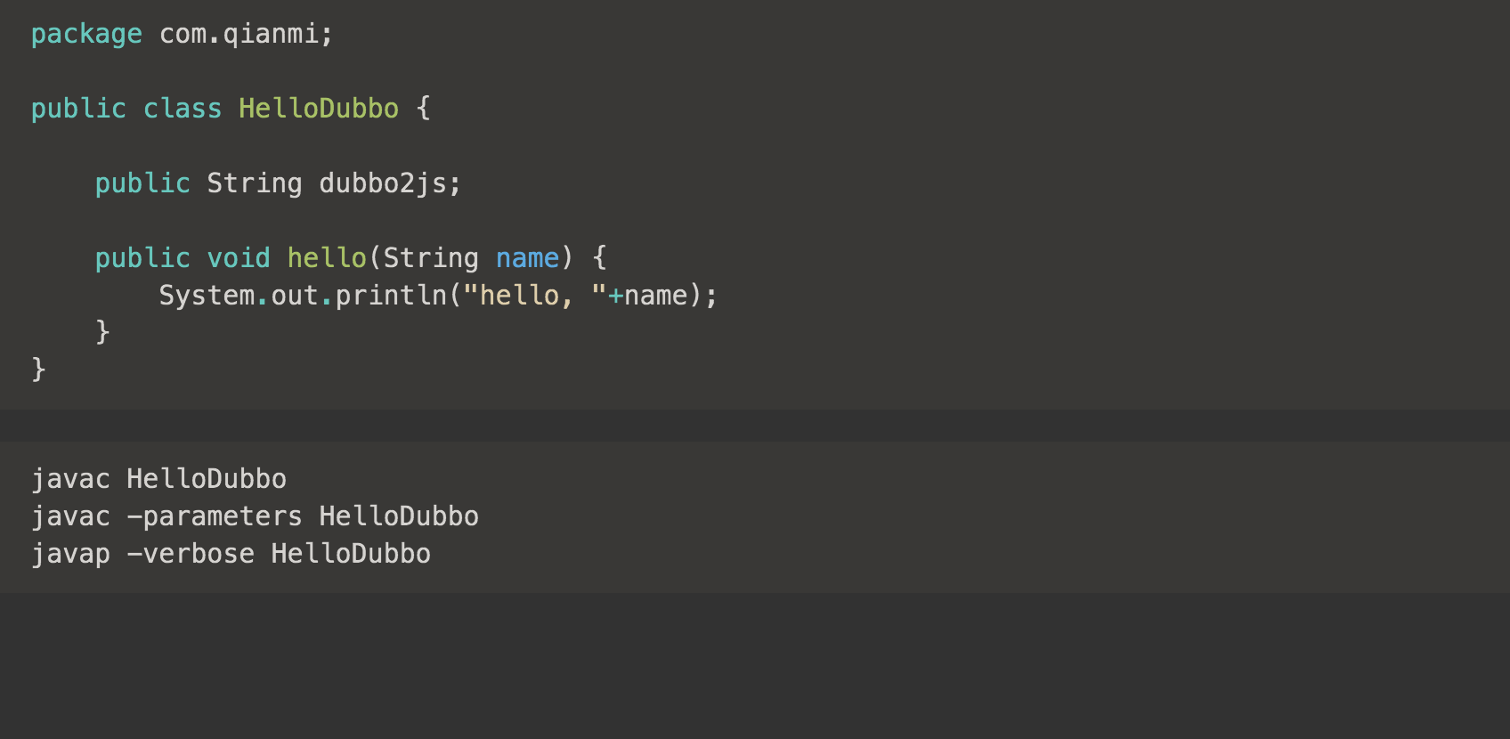
Ast抽取示例

Slide 121
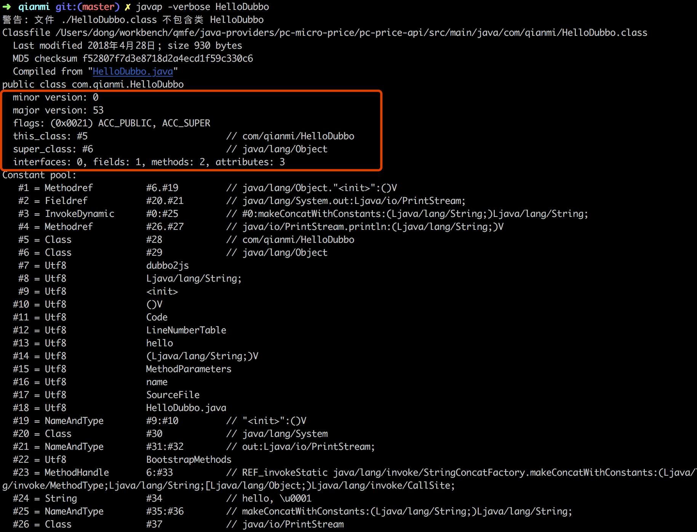
Ast抽取示例 - 继承信息

Slide 122
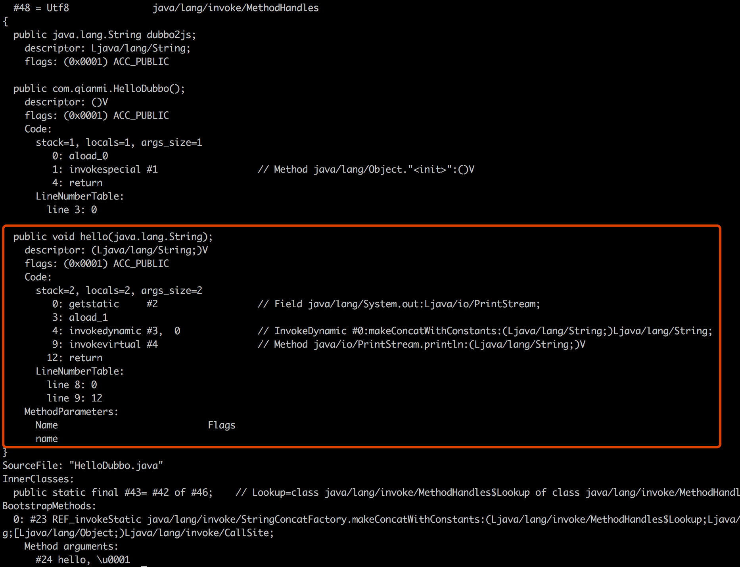
Ast抽取示例 - 方法签名

Slide 123
数据类型转换
基本类型映射
Interface转换
Enum转换
Bean转换

Slide 124
基本类型转换
Java类型 | Typescript类型
java.lang.String | string
java.lang.Object | Object
java.lang.Integer/java.lang.int | number
java.lang.short /java.lang.Short | number
java.lang.long/java.lang.Long | number
java.lang.double/java.lang.Double | number
java.lang.float/java.lang.Float | number
java.lang.Void | void
java.lang.boolean/java.lang.Boolean | boolean
java.util.Set/java.util.LinkedHashSet java.util.List/java.util.Collection | Array
java.util.Date | Date
java.util.map/java.util.HashMap | {[name: ${nameType}]: ${value}}
java.math.BigDecimal | {value:string}
…. | …
Notes:
js 中表示long已经出问题了.

Slide 125
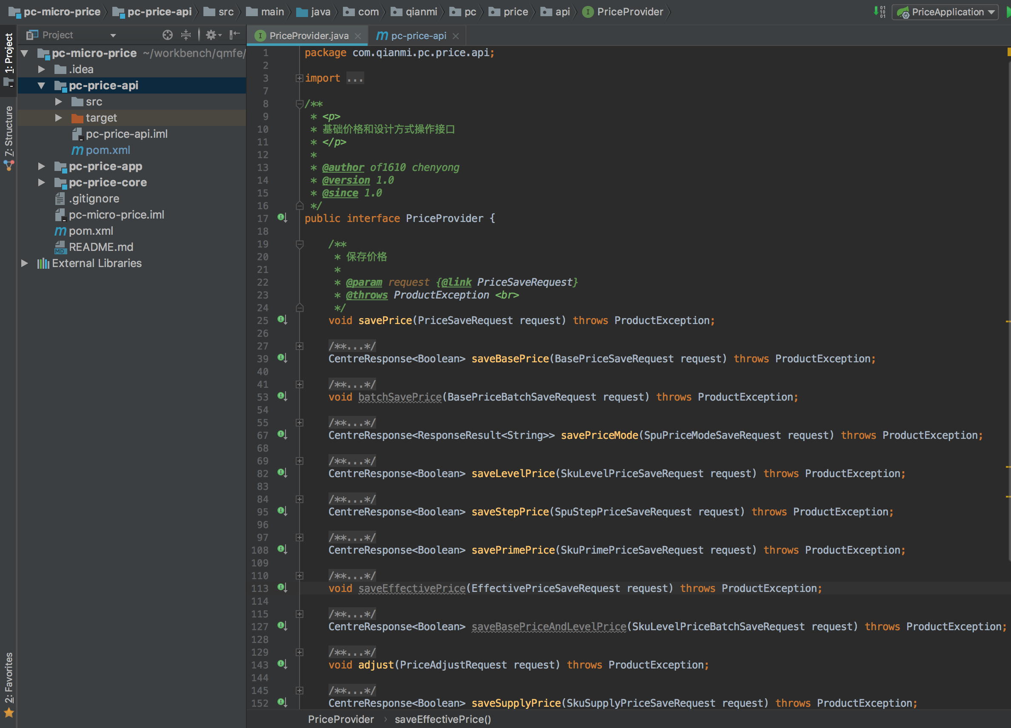
Interface转换

Slide 126
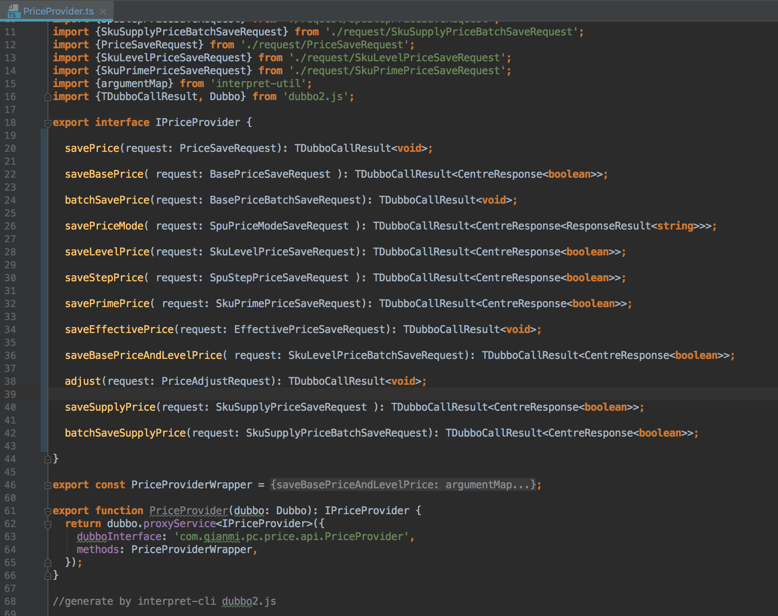
Interface转换

Slide 127
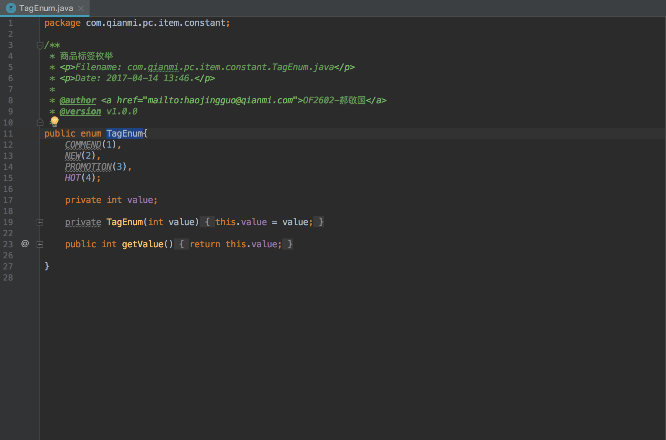
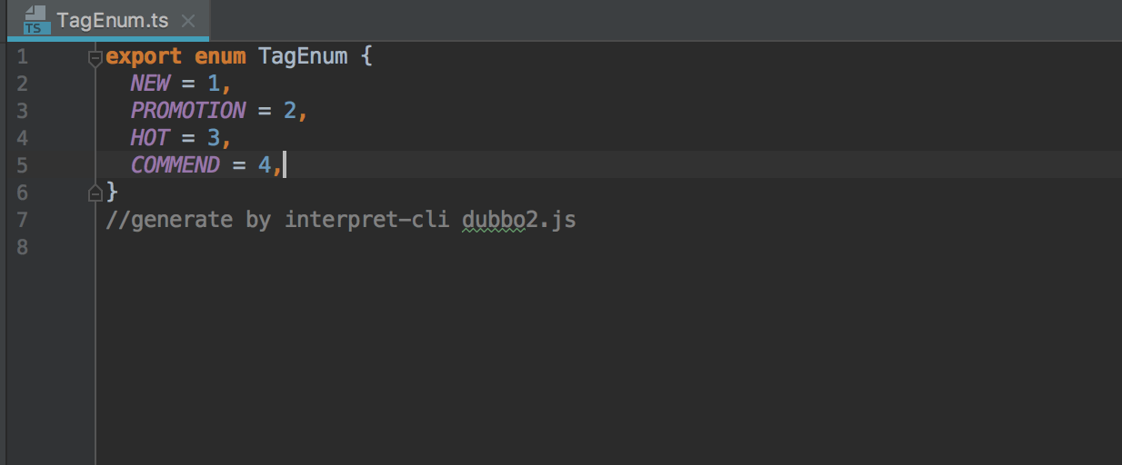
Enum转换
Notes:
多参数为什么转不过来?

Slide 128
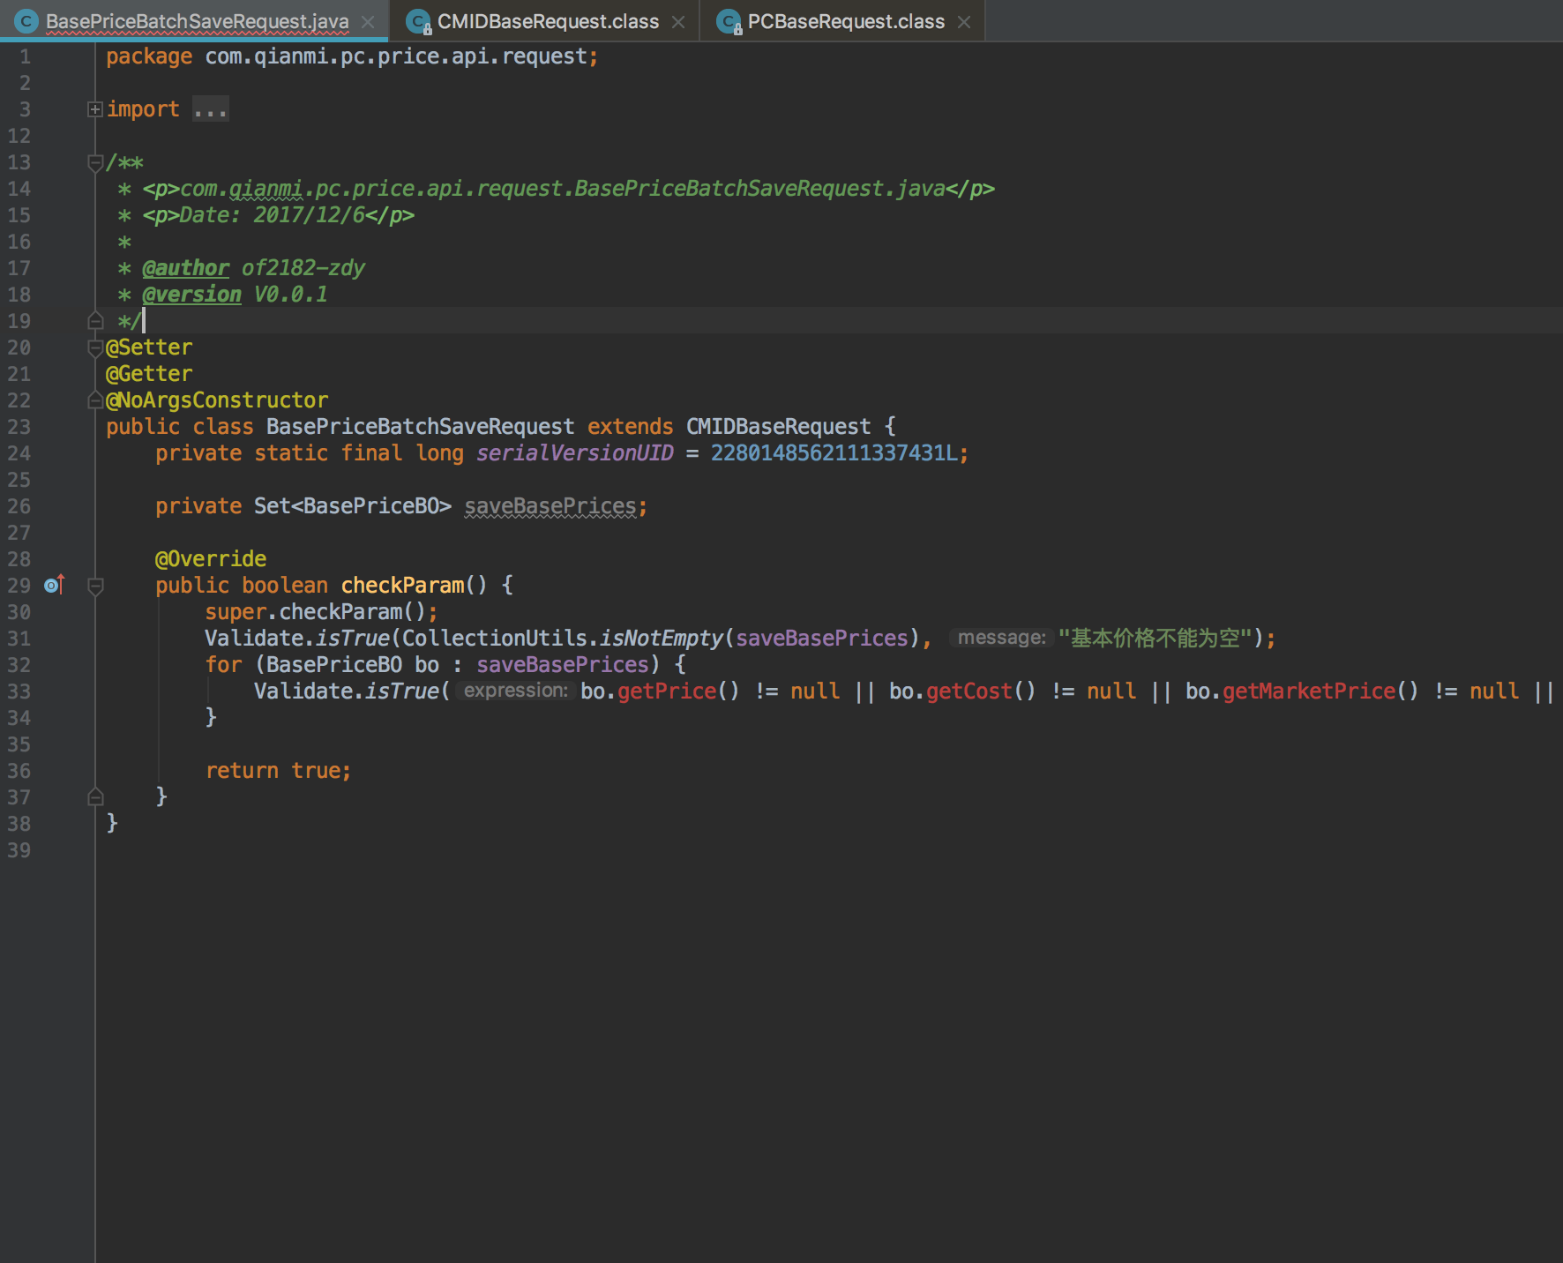
Bean转换
Notes:
继承折叠

Slide 129
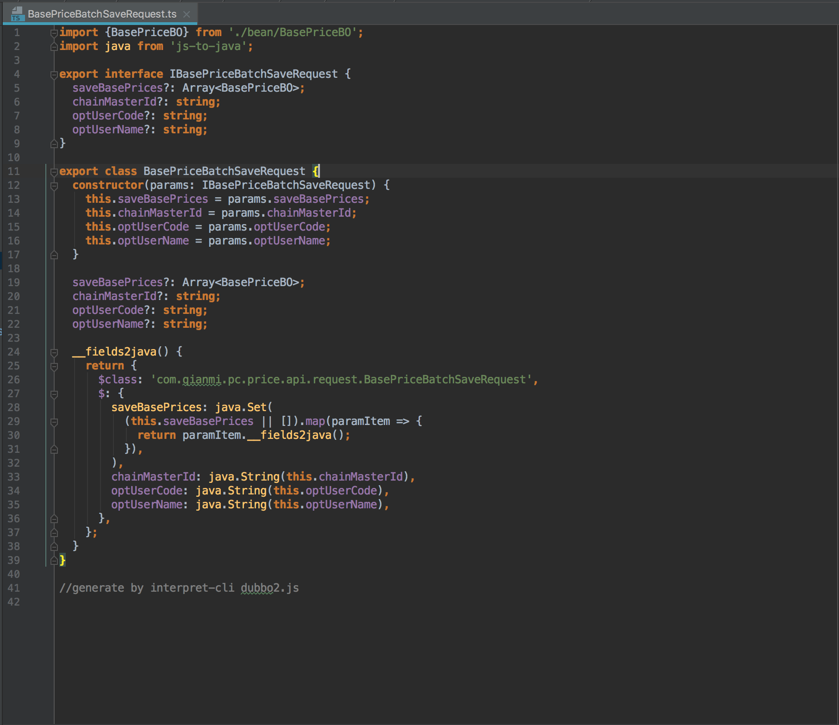
Bean转换

Slide 130
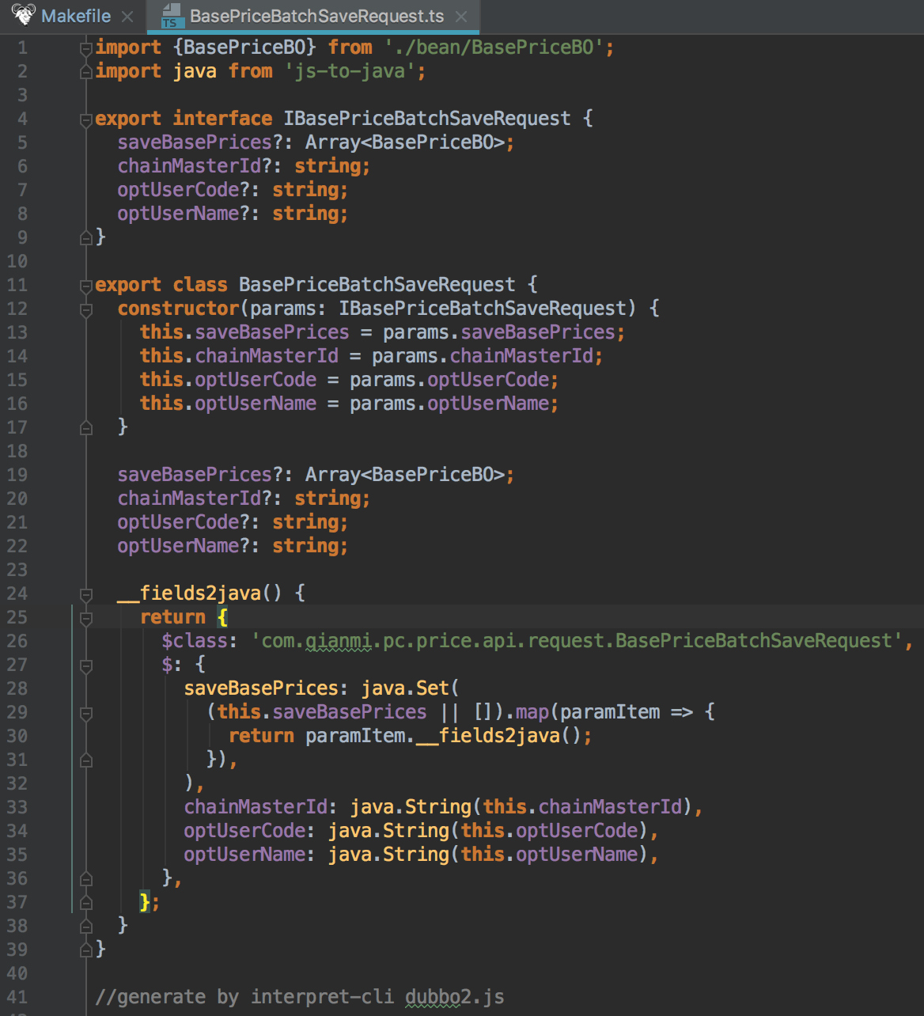
对象自动适配hessian format

Slide 131
“坑”
Notes:
map linkedhashMap
collection
bigInt
防不胜防
抽象参数

Slide 132
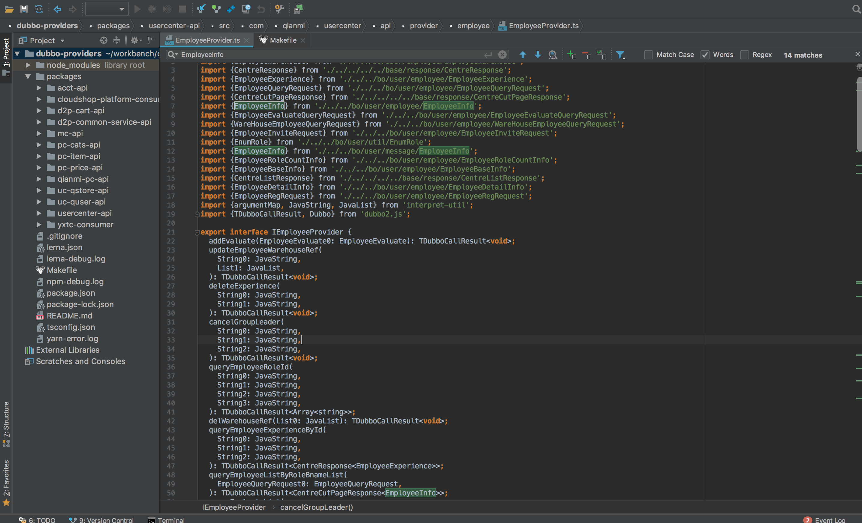
命名冲突

Slide 133
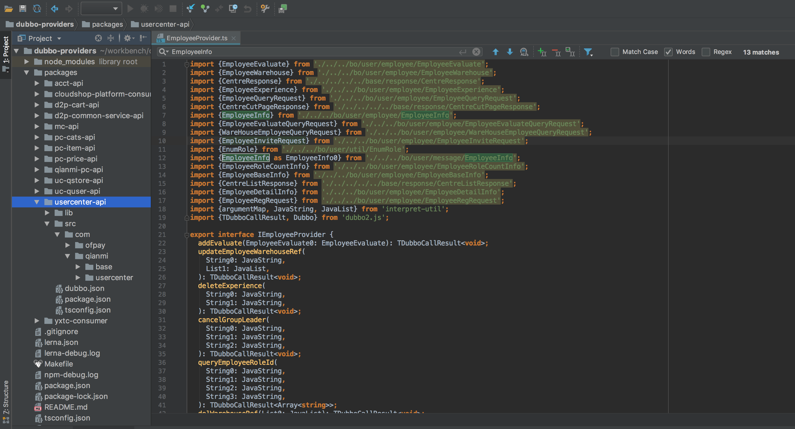
解决方案

Slide 134
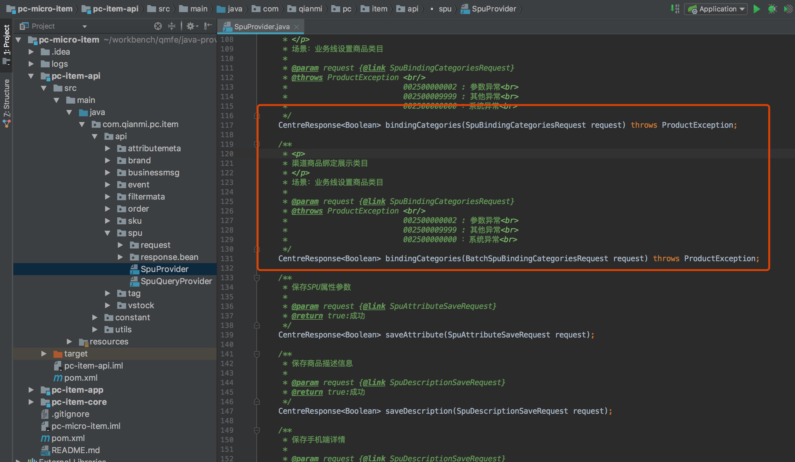
多态-单参数

Slide 135
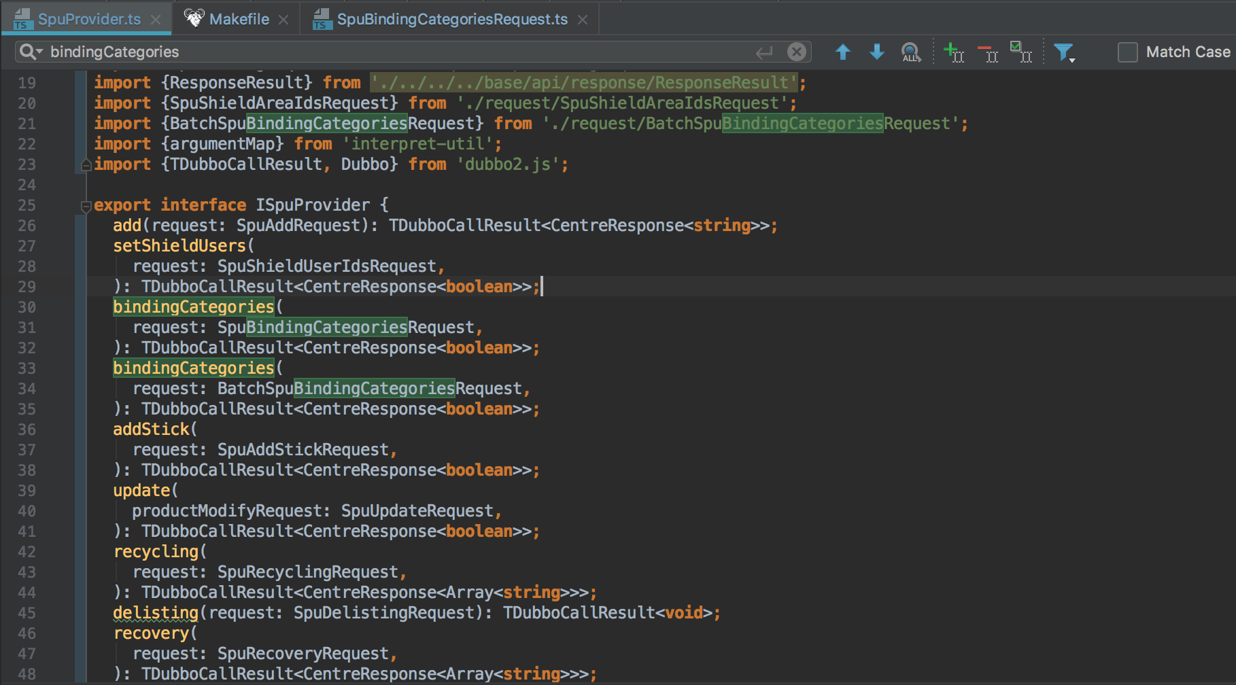
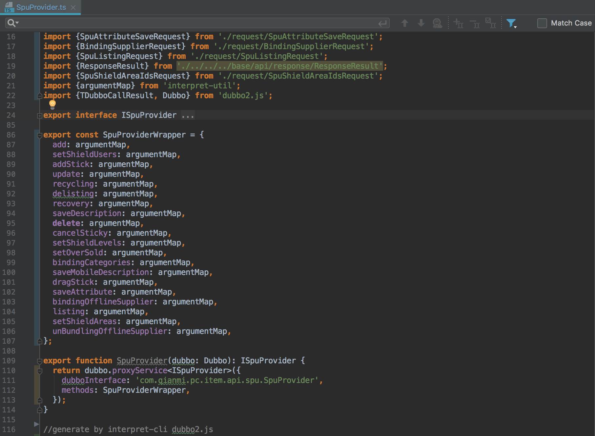
解决方案 ts Interface多态 + js 动态参数

Slide 136
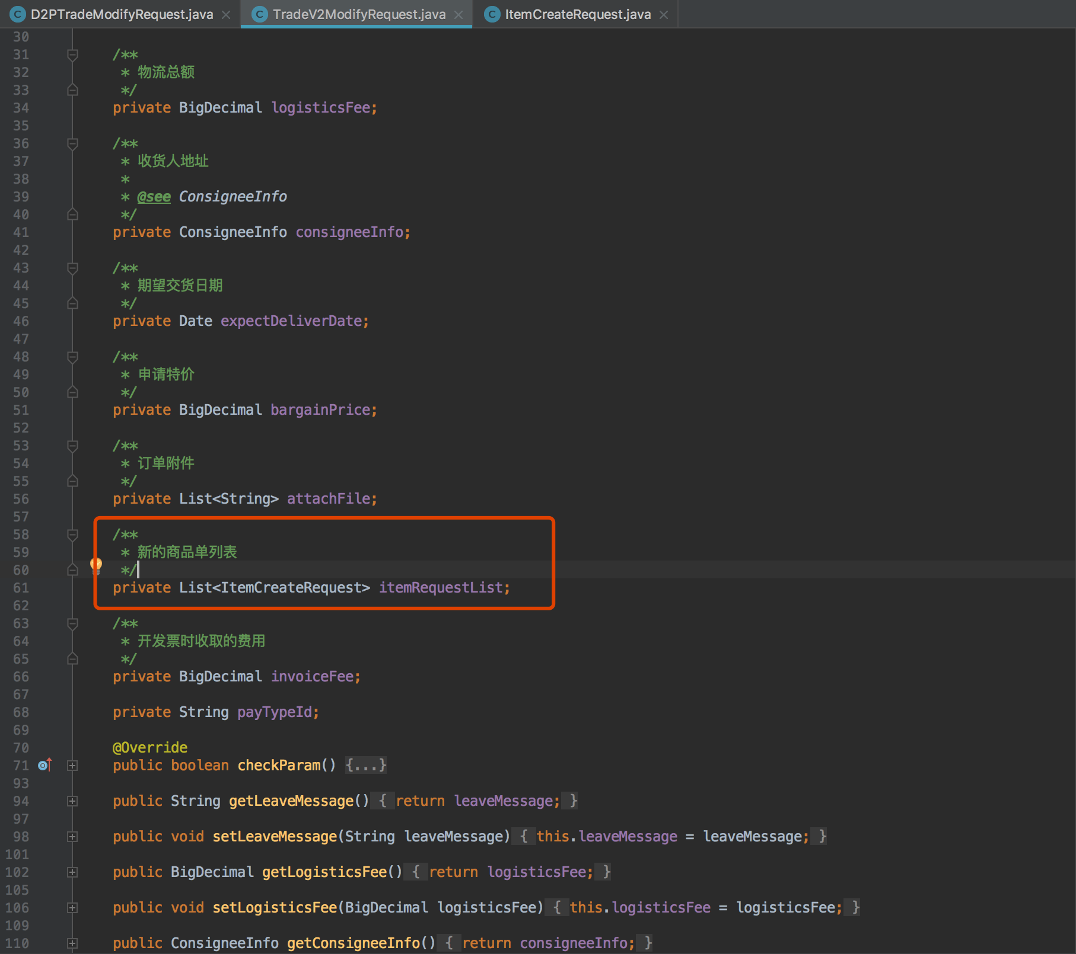
泛型

Slide 137
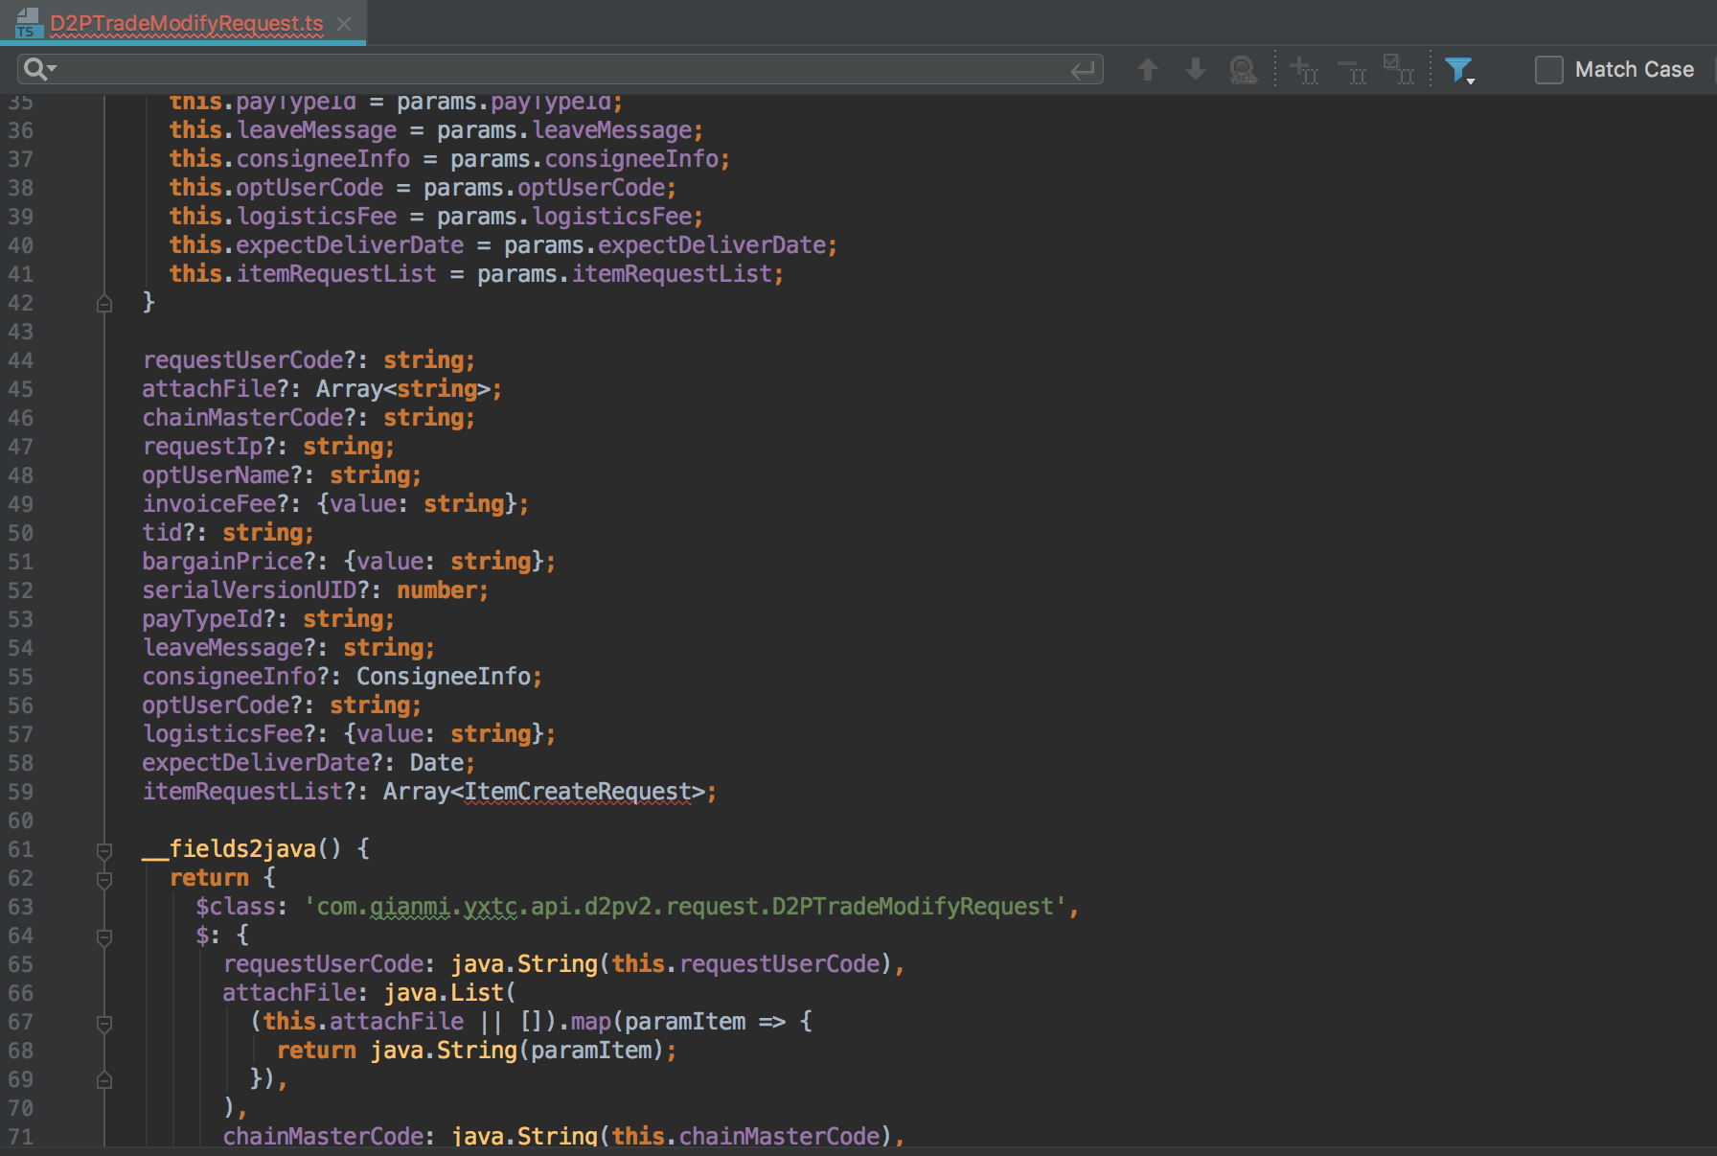
泛型

Slide 138
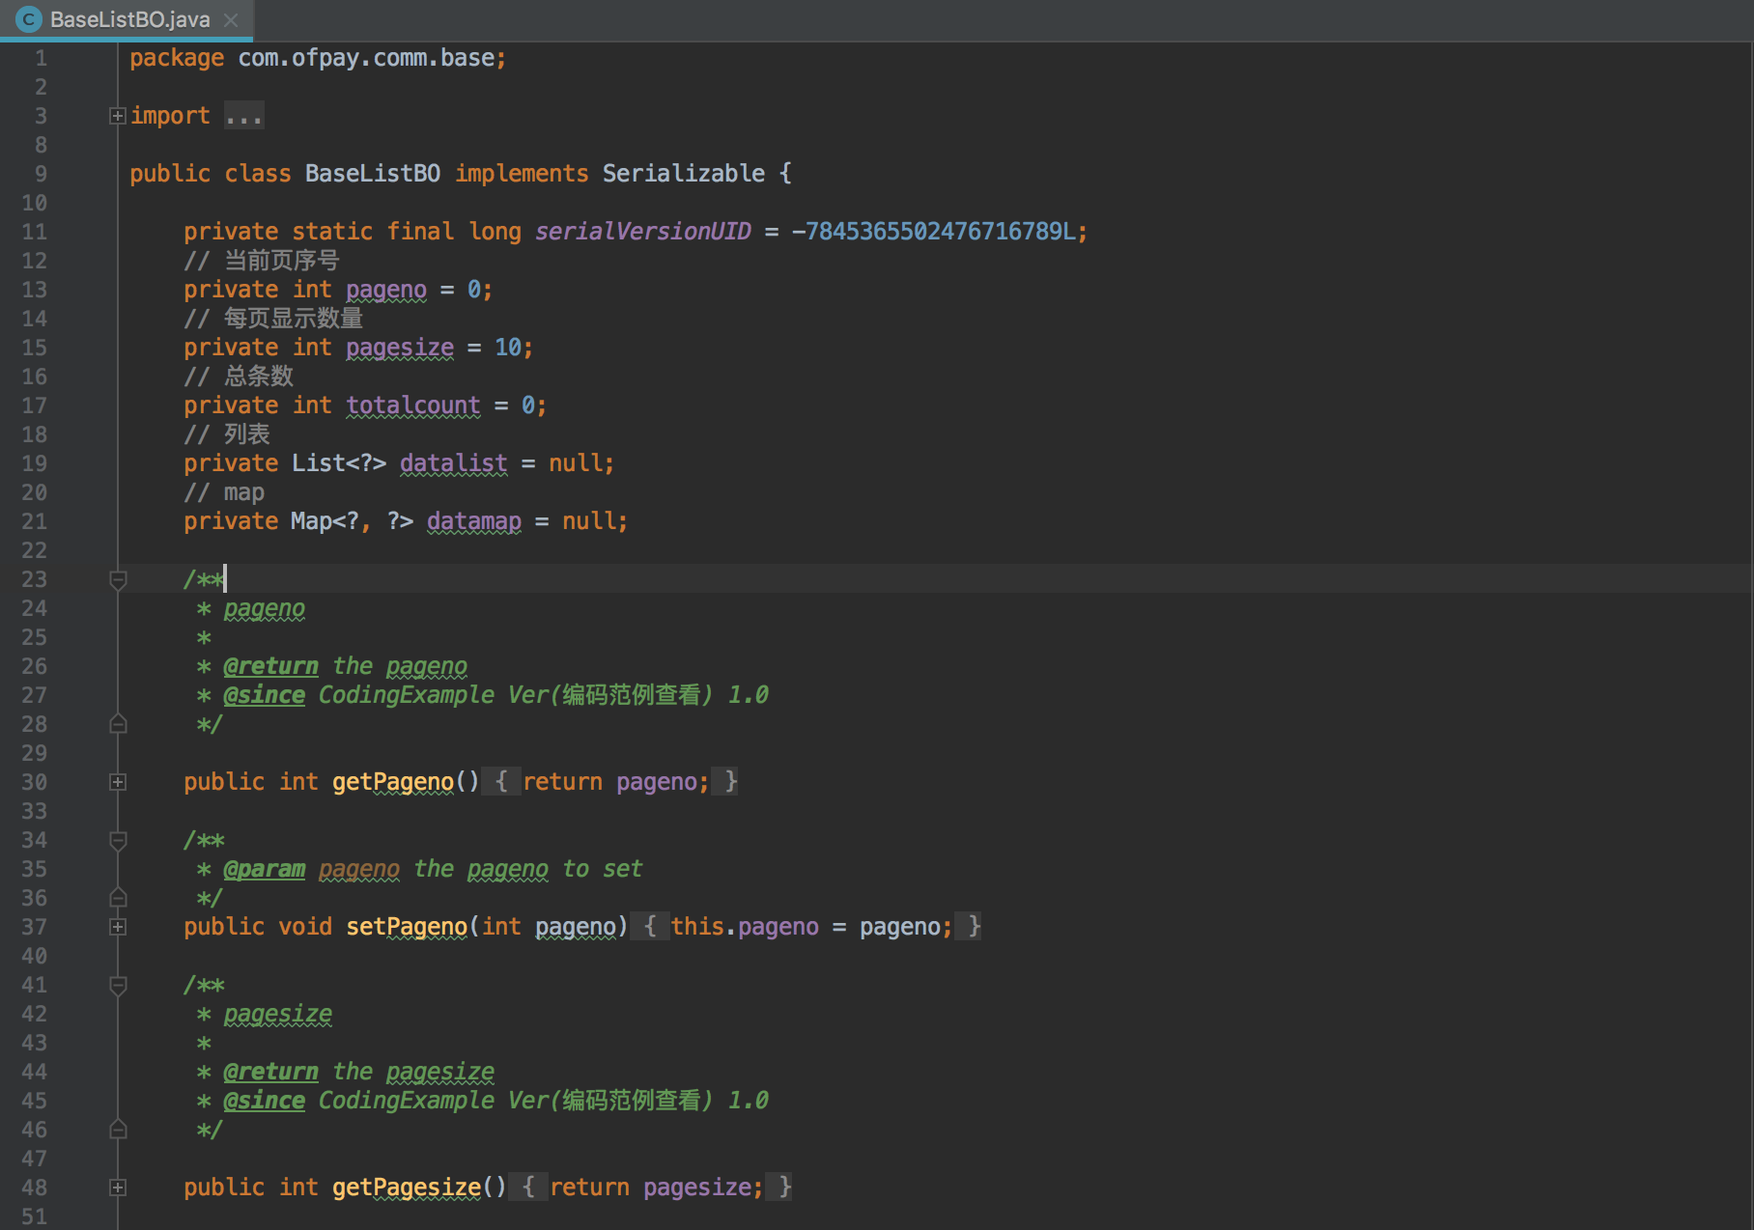
泛型

Slide 139
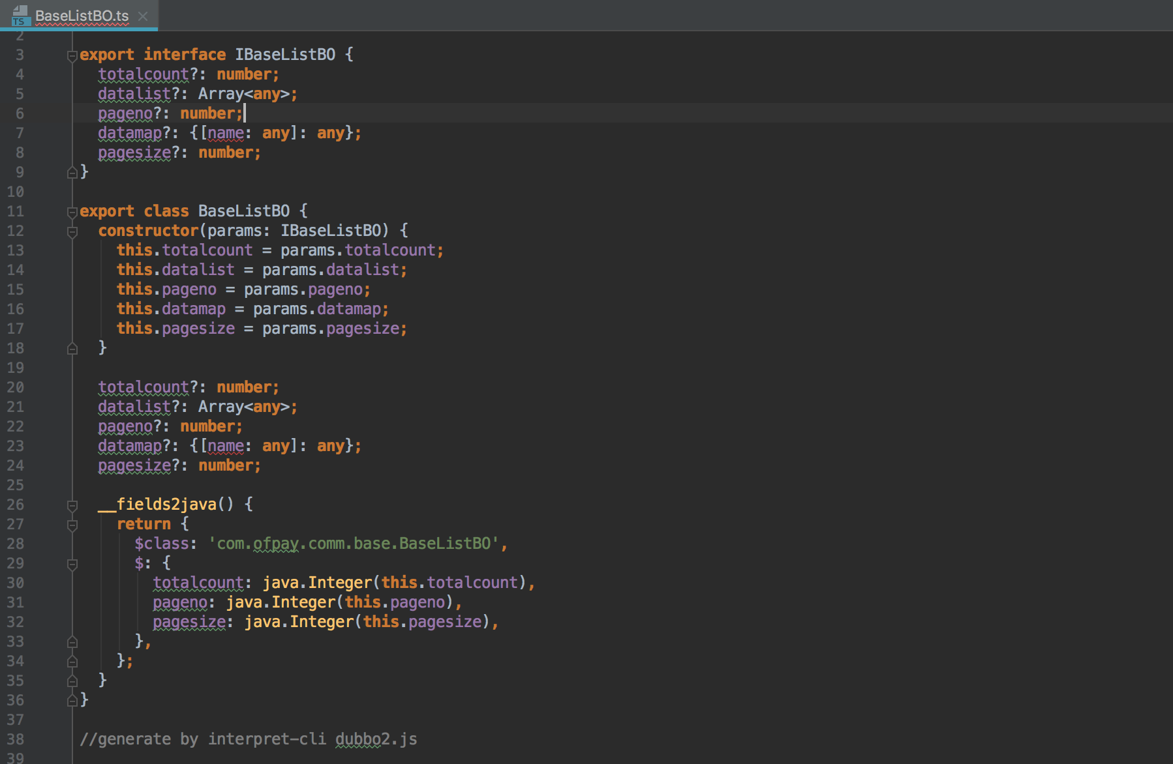
泛型

Slide 140
未来

Slide 141
dubbo-js@3.0.0

Slide 142

注册中心
翻译器
使用ts来解析java字节码
优化编译速度和可读性
Dubbo-json-rpc
更好的全链路跟踪
新版本zone-context
full rpc supported

Slide 143



Slide 144
community

Slide 145



Slide 146
3ks ❤️ @all

